Slide 1
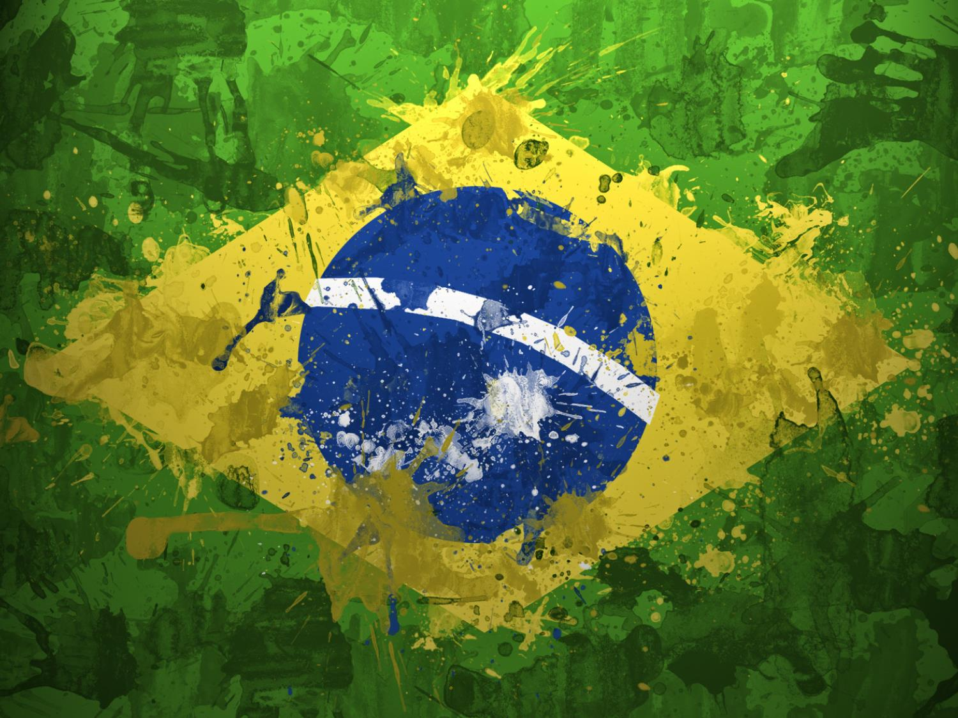
Minha Pátria Minha Vida
Pastoral Estudantil - APV
Pr. Fábio Moreno
Notes:
www.4tons.com
Pr. Marcelo Augusto de Carvalho

Slide 2
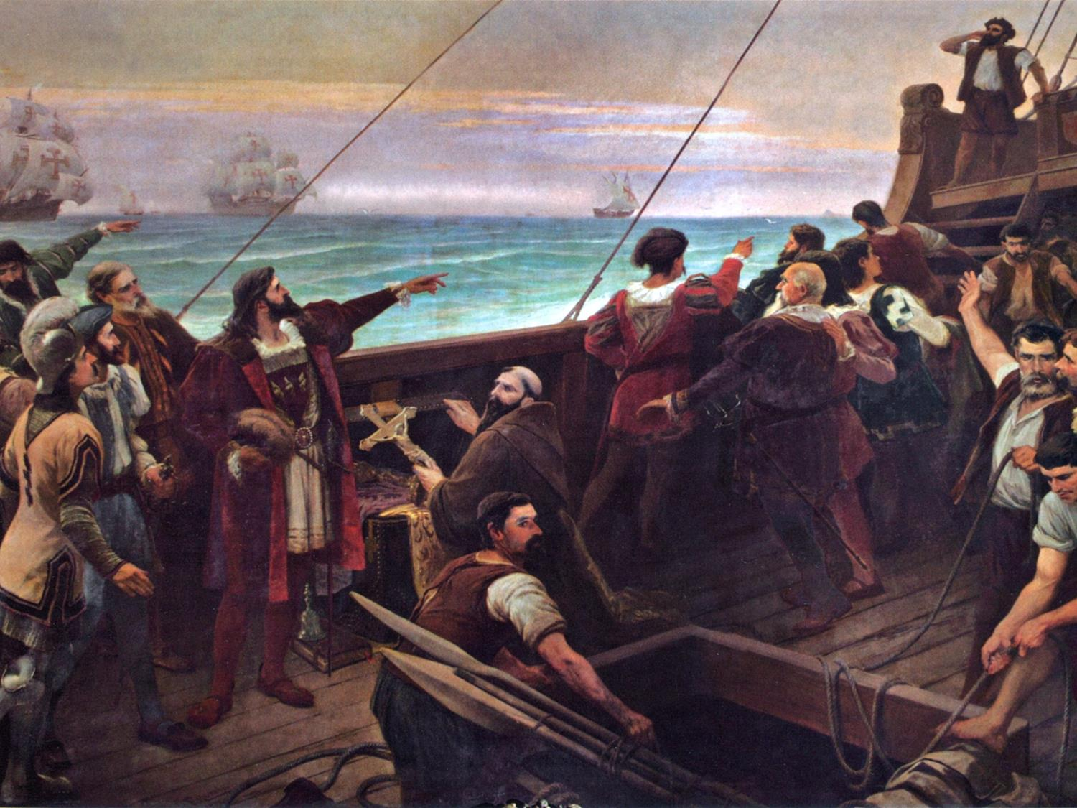
Terra a Vista!!

Slide 3
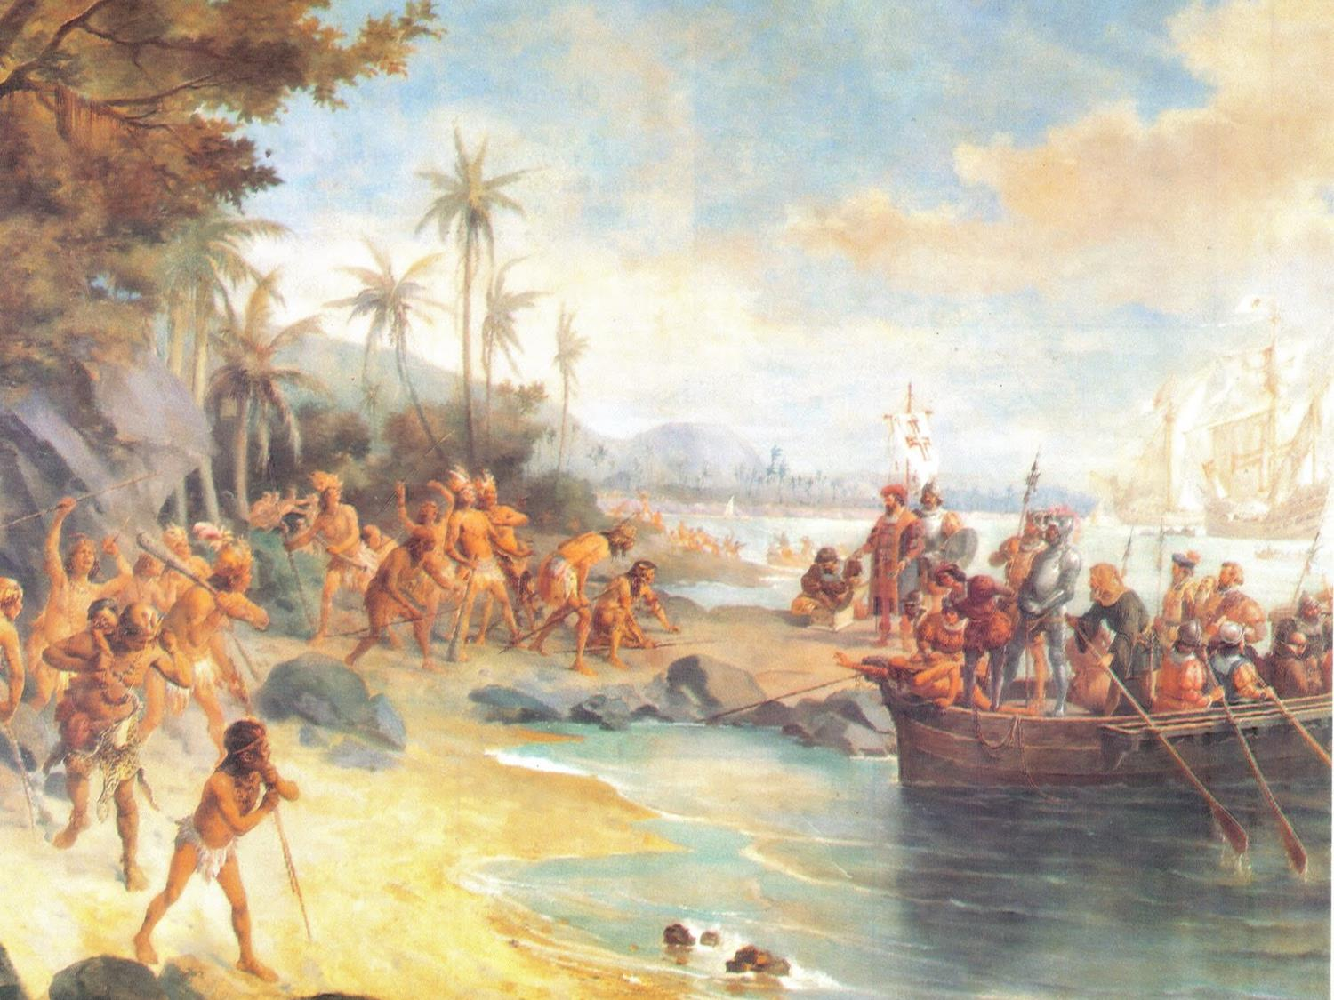
22 Abril 1500
Notes:
Em 22 de abril de 1500 chegava ao Brasil 13 caravelas portuguesas lideradas por Pedro Álvares Cabral. A primeira vista, eles acreditavam tratar-se de um grande monte, e chamaram-no de...

Slide 4
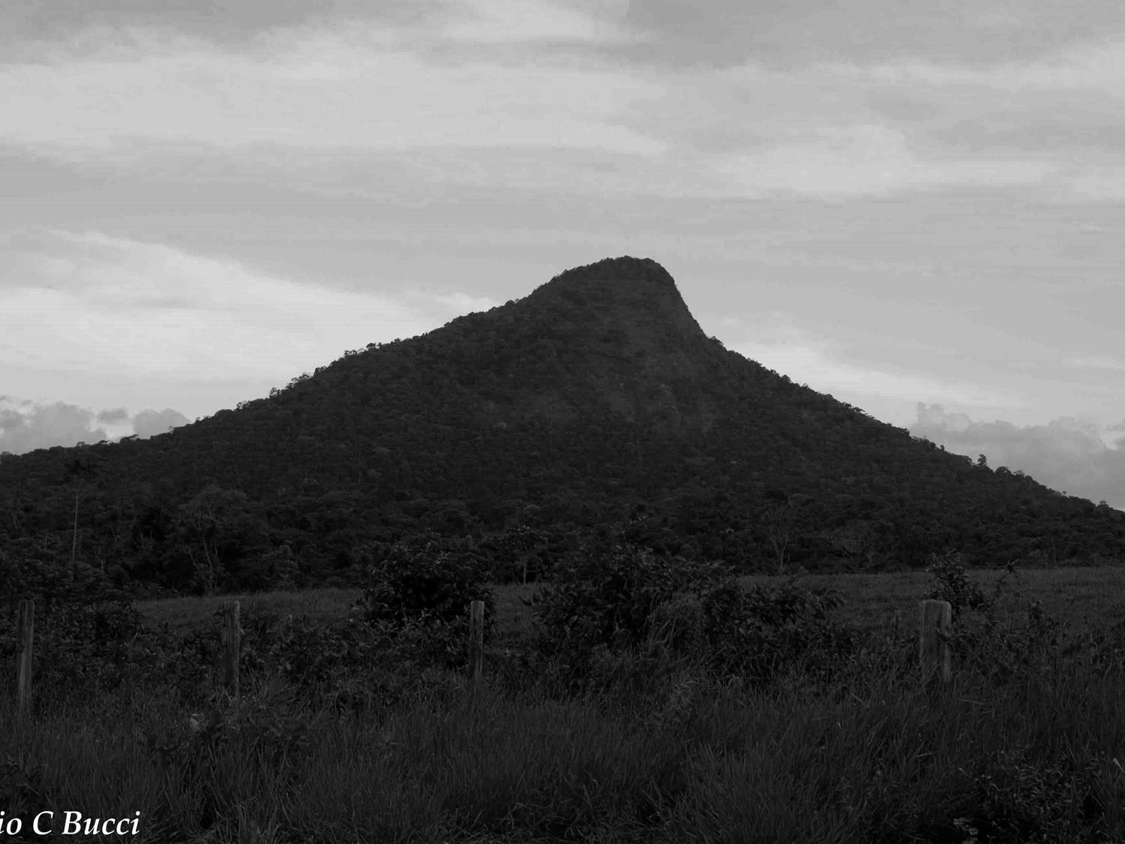
Monte Pascoal
Notes:
Monte Pascoal

Slide 5
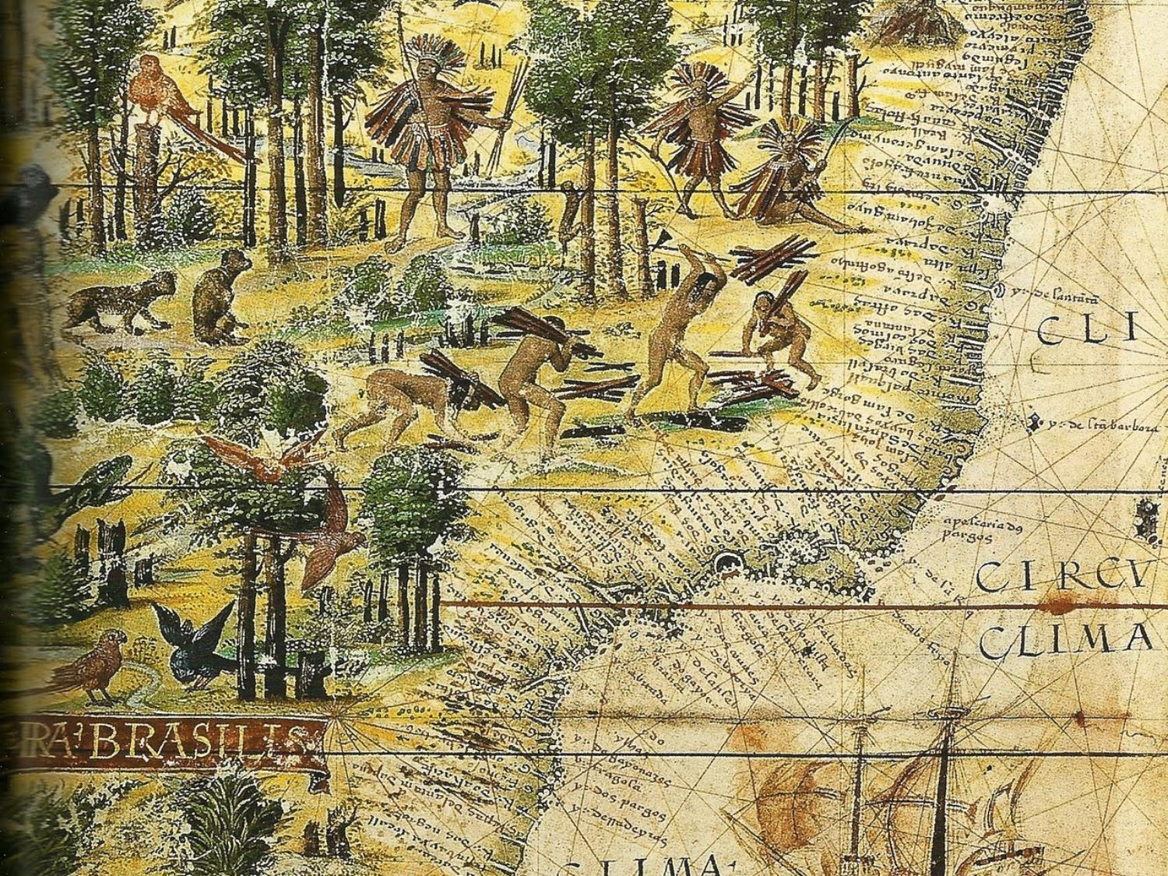
Ilha de Vera Cruz
Notes:
Após deixarem o local em direção à Índia, Cabral, na incerteza se a terra descoberta tratava-se de um continente ou de uma grande ilha, alterou o nome para Ilha de Vera Cruz.
O Brasil, como posteriormente foi chamado, se tornou então, colônia de Portugal.

Slide 6
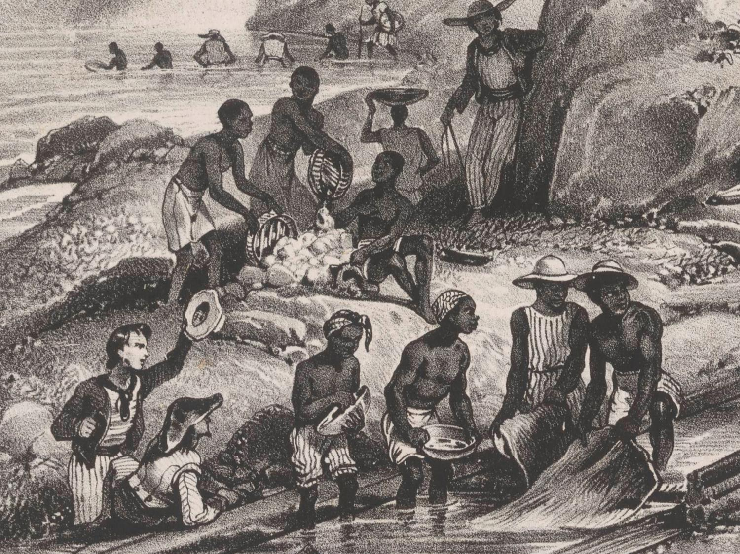
Portugal Aproveitou
Notes:
E Portugal tirava bastante proveito das terras tupiniquins.

Slide 7
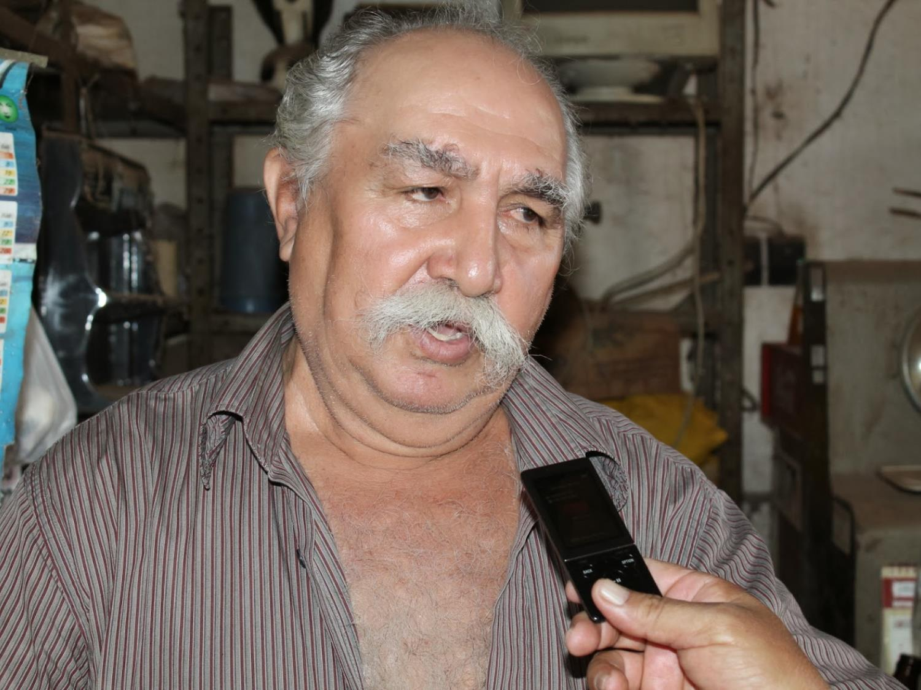
Que Que É Isso Manuel?

Slide 8
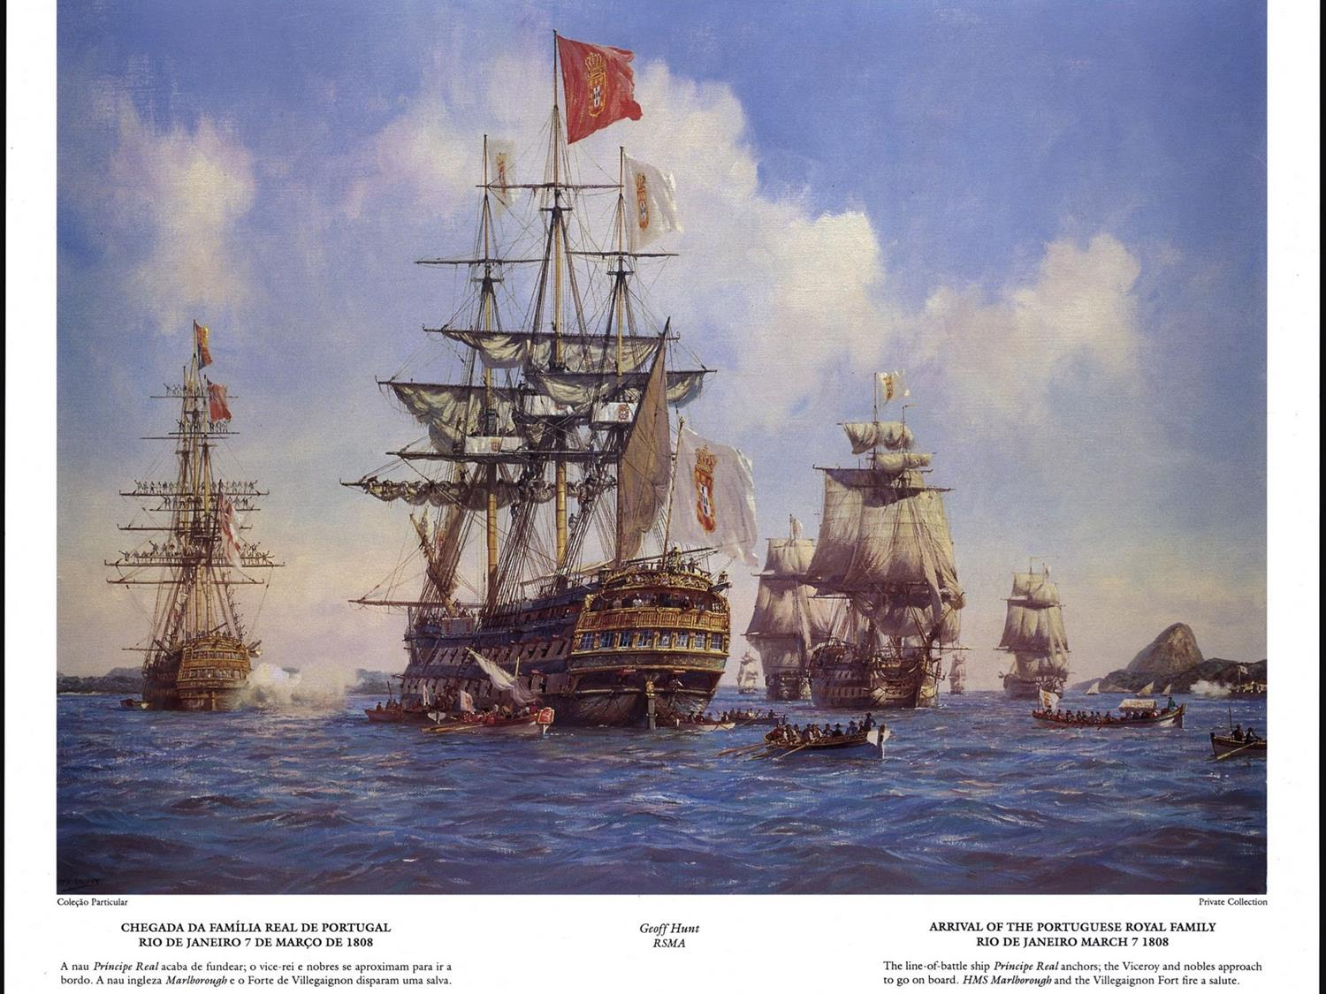
1808 A Corte no Brasil
Notes:
Em 1808 Fugindo de uma perseguição francesa a Portugal transfere a corte que estava em Lisboa para o Rio de Janeiro, a capital do Brasil colônia, desta maneira elevando o status do País de colônia a Reino subordinado a Portugal.

Slide 9
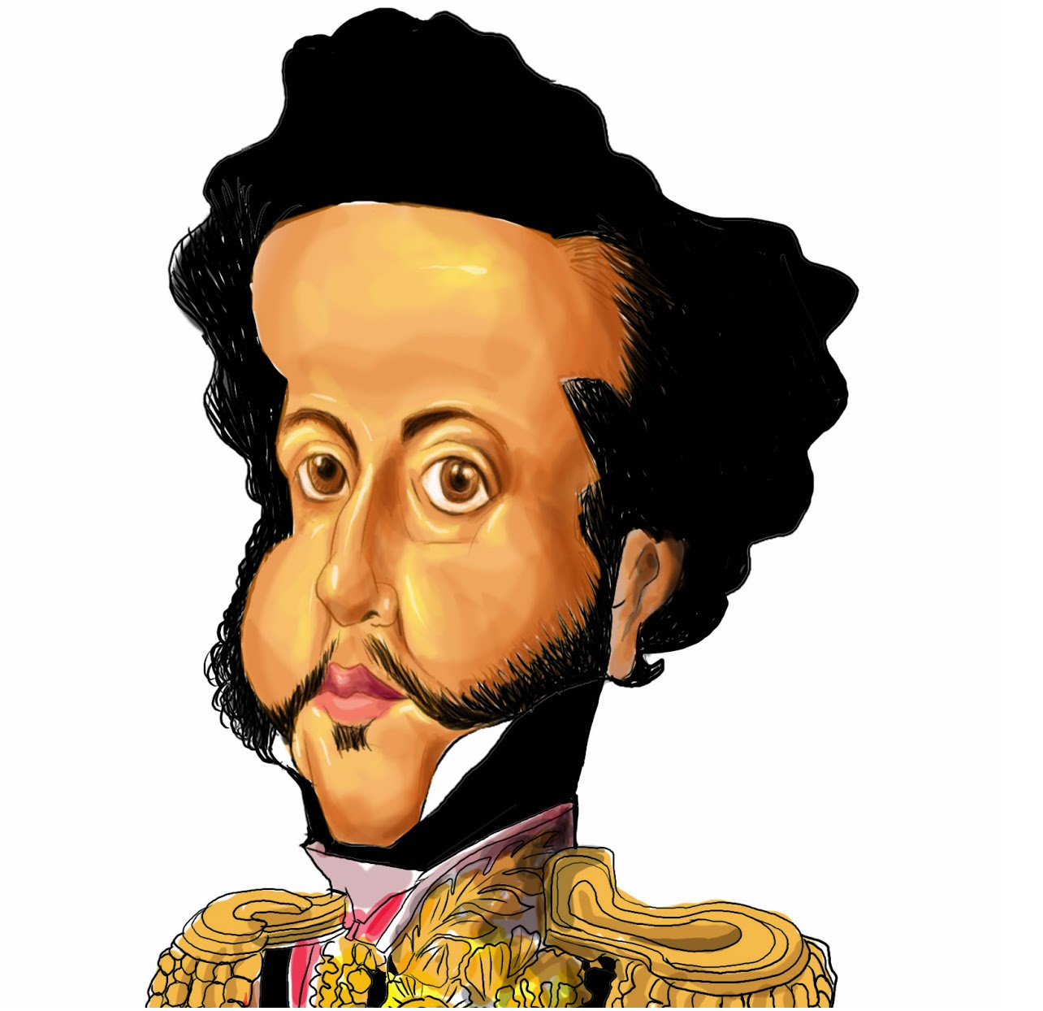
Dom Pedro de Alcântara
Notes:
Mas em 1820, a coroa Portuguesa estava sofrendo ameaças e voltou pra Portugal, e deixou dom Pedro de Alcântara, como príncipe Regente.

Slide 10
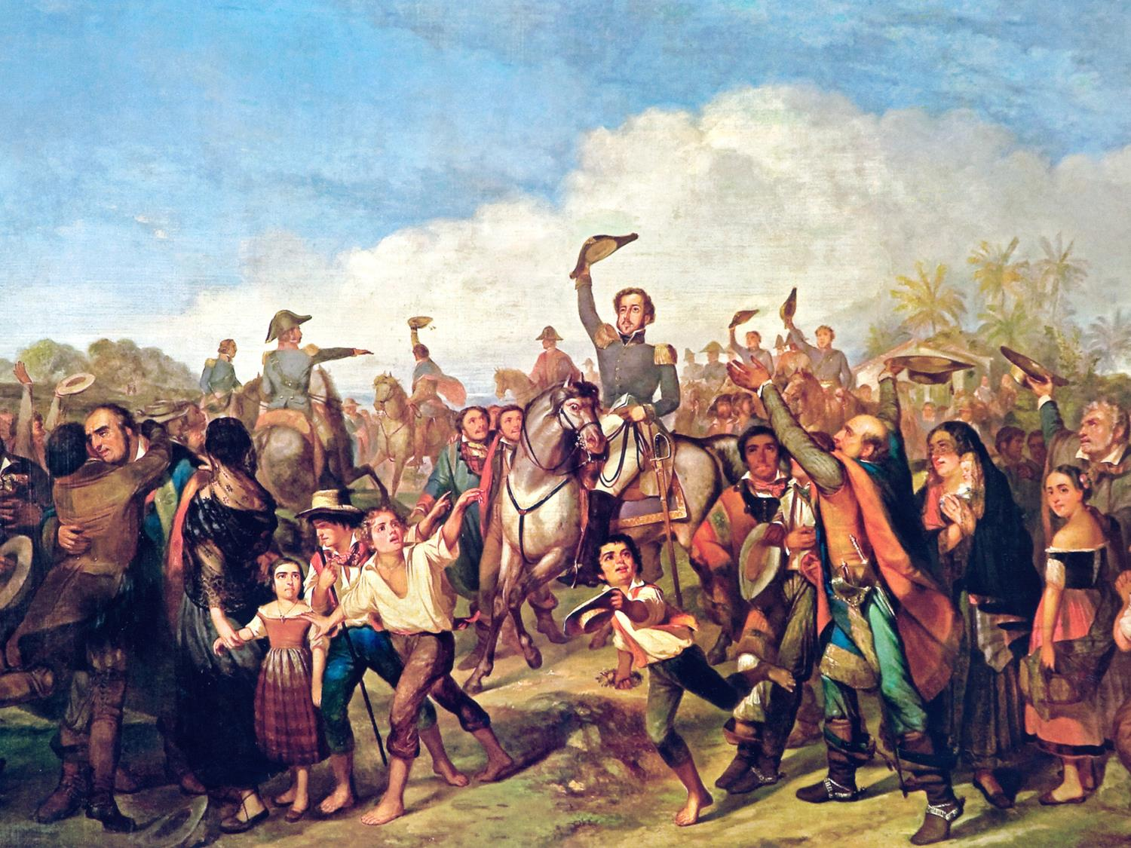
Dia do Fico
Notes:
Mas Logo depois em 1821, A coroa portuguesa quis rebaixar o Brasil de reino subordinado a colônia novamente, e exigia o retorno de dom Pedro a Portugal. E obviamente isso não foi aceito pelos lideres da época e nem príncipe regente Pedro de Alcântara, em 9 de Janeiro de 1822, ele deu uma resposta definitiva que ficaria no Brasil. Esse dia ficou conhecido como dia do Fico.

Slide 11
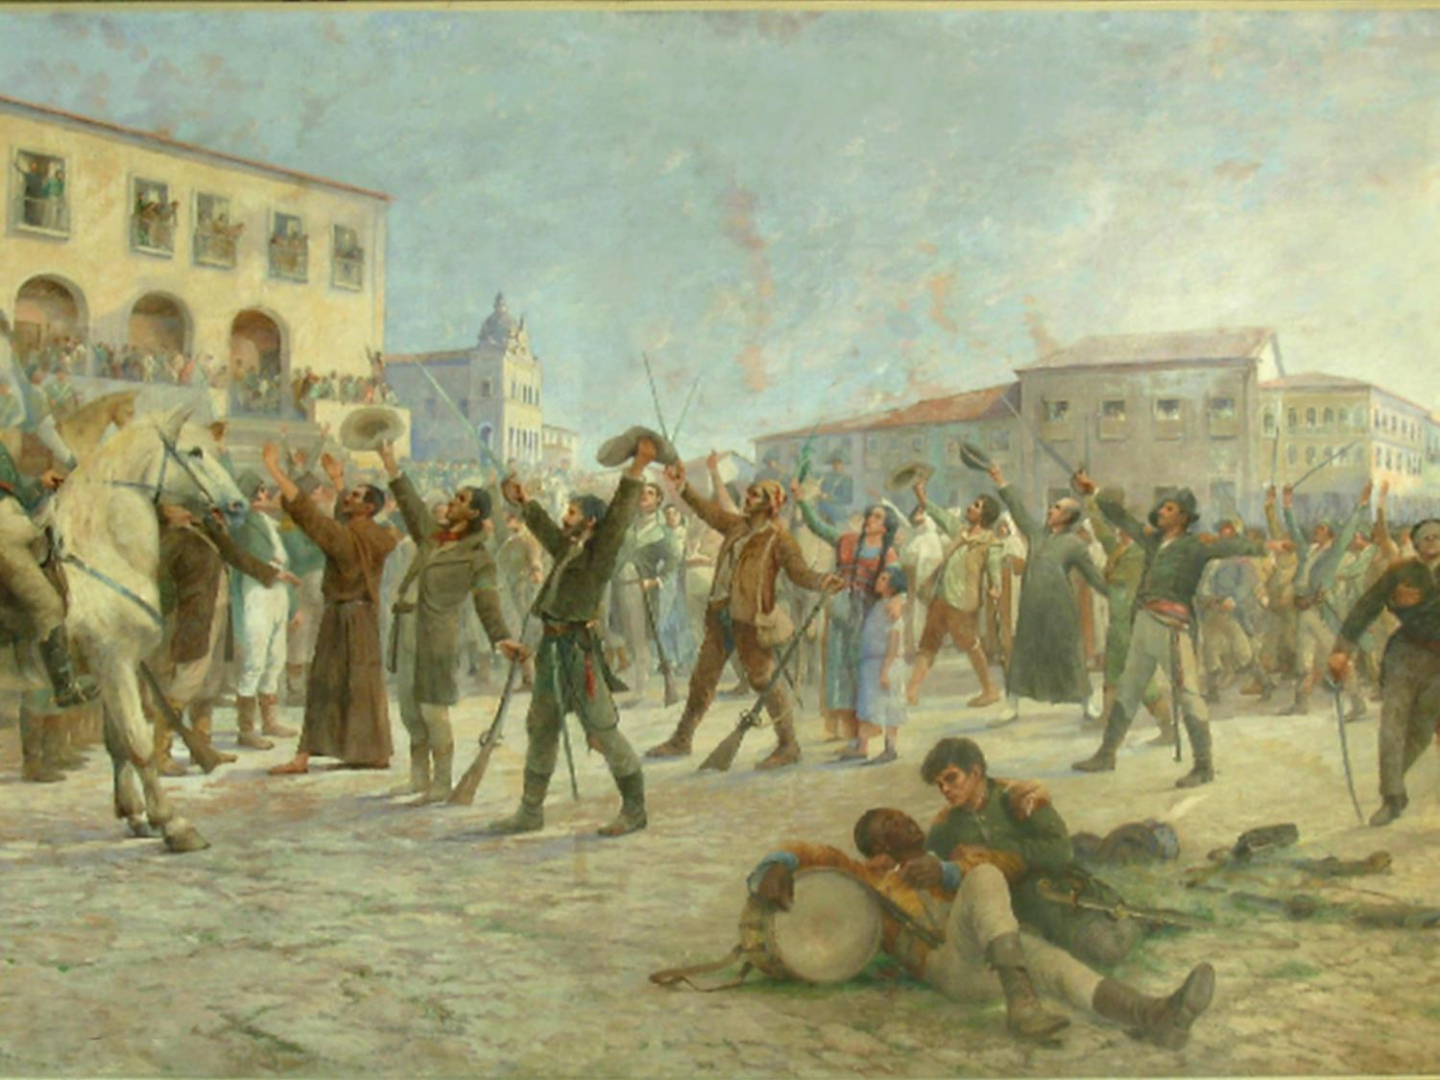
Portugal Inimigo
Notes:
Ainda neste ano Dom Pedro declarou que nenhuma ordem de Portugal seria executada sem sua autorização. E em 1º de Agosto declarou as tropas portuguesas como inimigas.

Slide 12
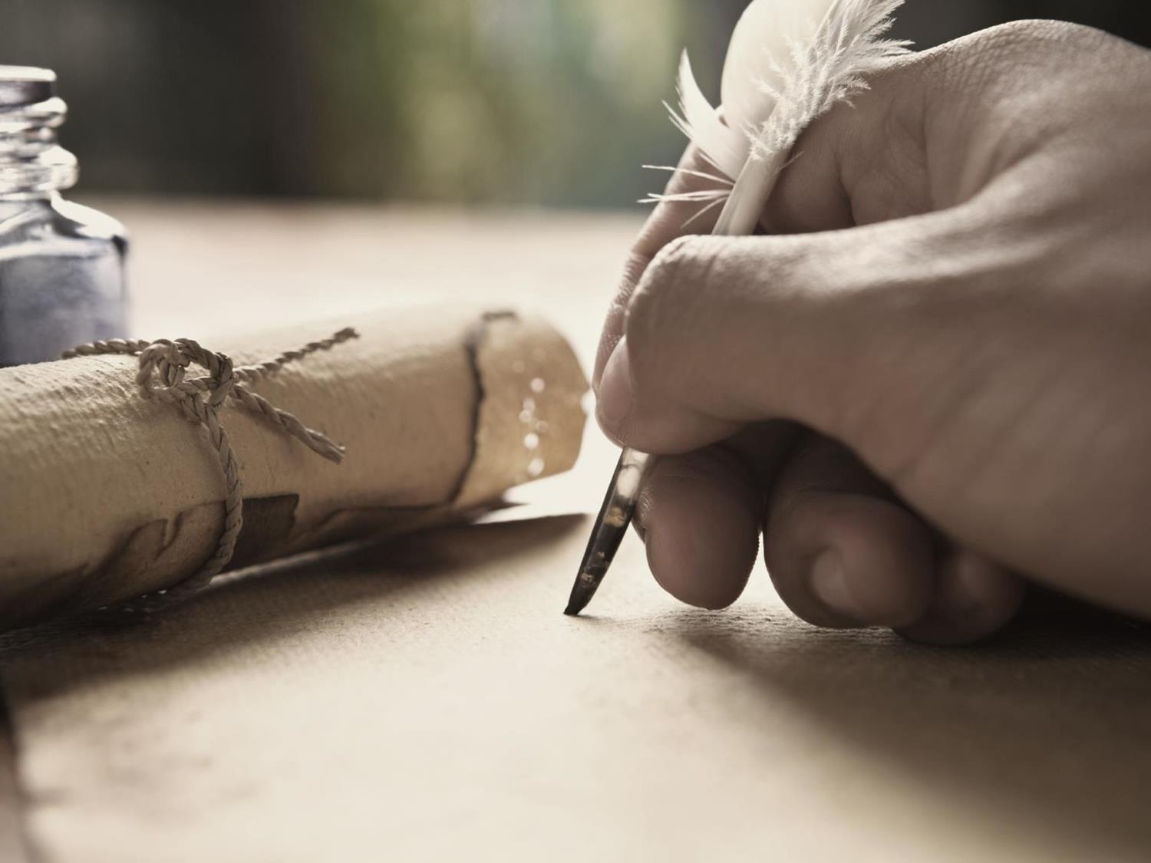
Exigências Portuguesas
Notes:
No dia 7 de Setembro de 1822, chega às mãos de dom Pedro, que estava numa viagem, uma carta com novas exigências vinda de Portugal, e ali as margens do riacho Ipiranga Dom Pedro declarou a Independência do Brasil. Dizendo a frase mais conhcida da independencia do Brasil...

Slide 13
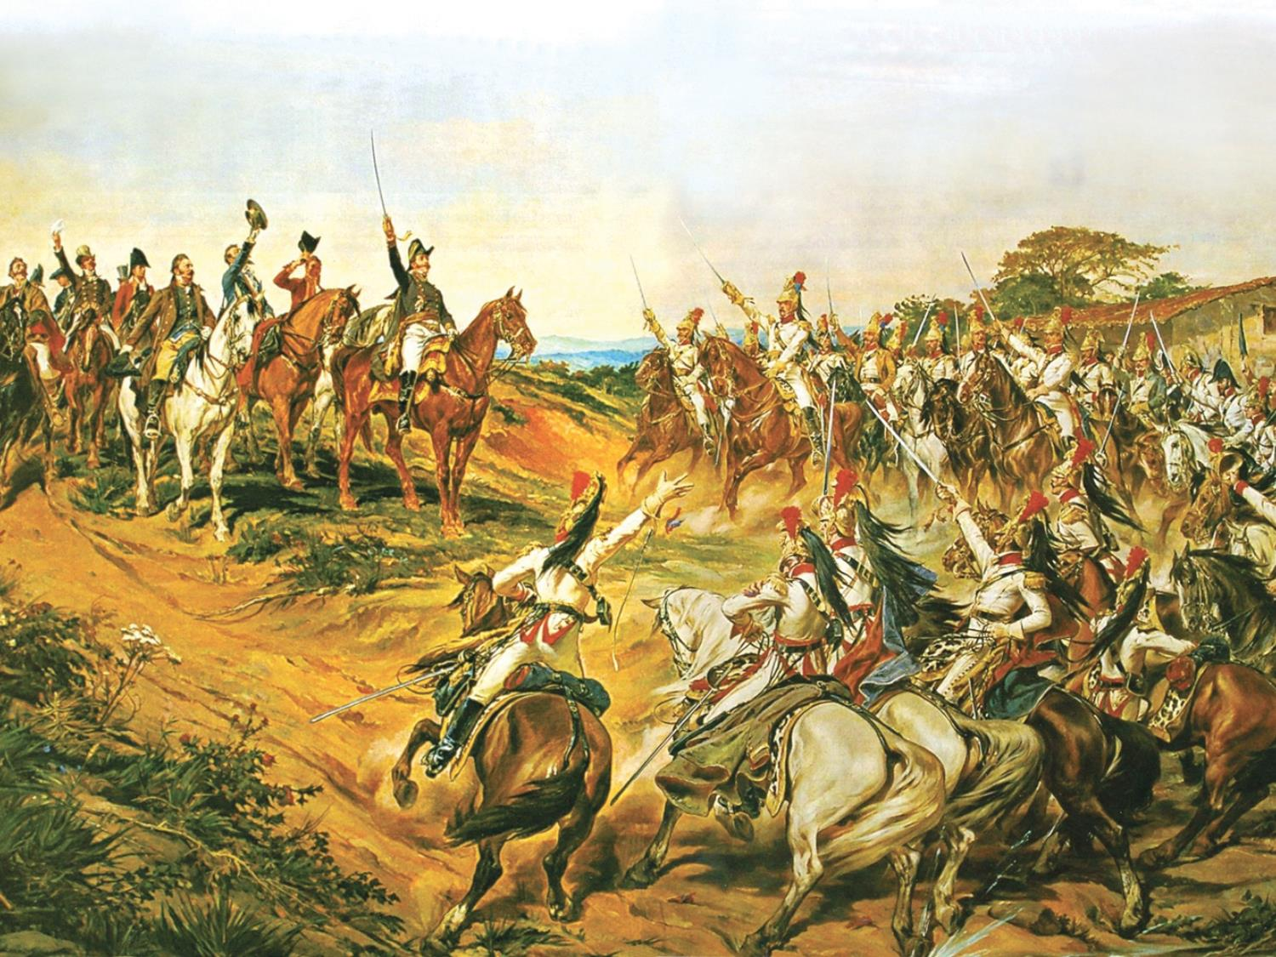
Independência Ou Morte!
Notes:
Uma versão da História diz que sua Frase foi: “Independência ou morte”; outra versão diz que a frase foi: “Já que tamo vamo”.

Slide 14
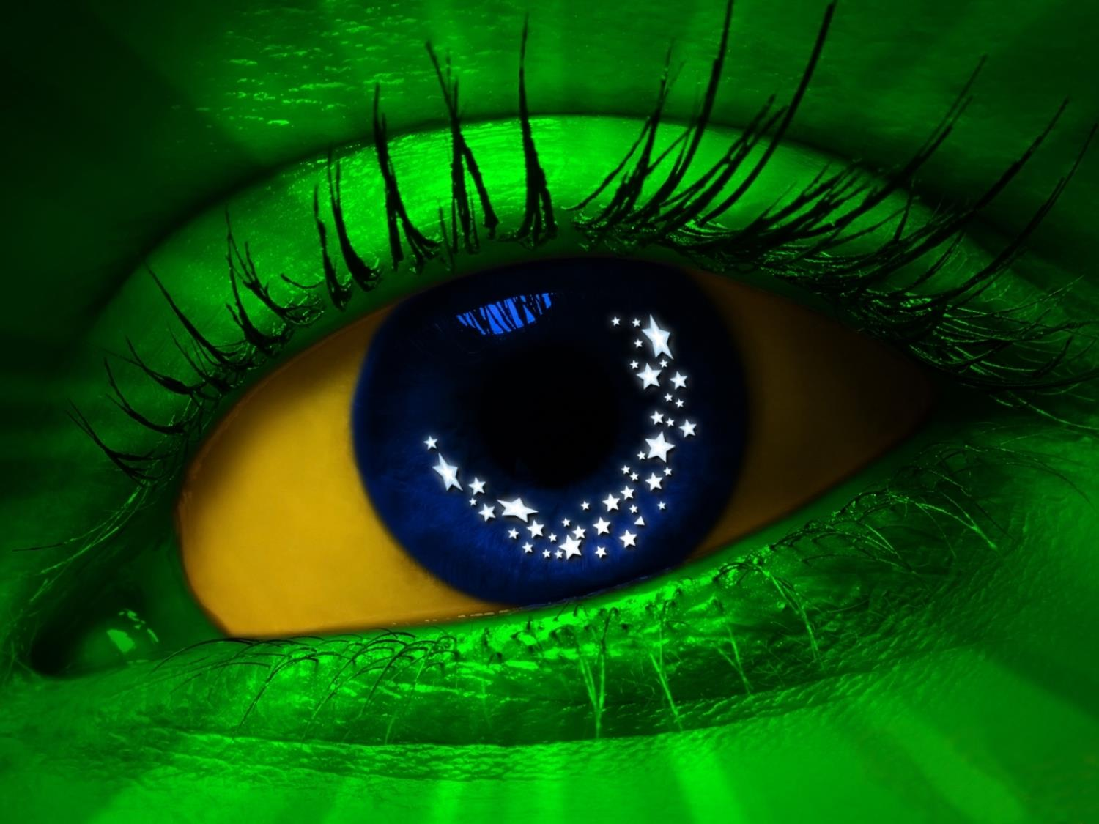
Dia Da Pátria
Notes:
Independente das versões, o dia 7 de setembro ficou conhecido como o dia da Pátria.

Slide 15
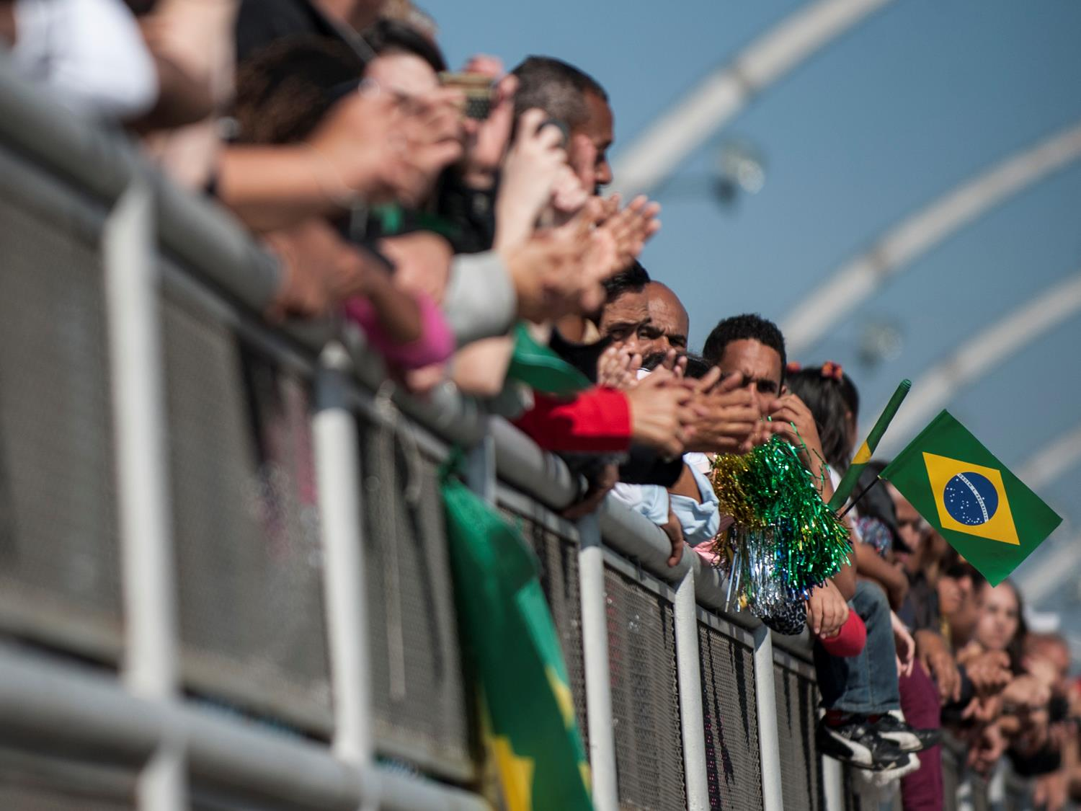
Desfiles
Notes:
Em todo o País esse dia é comemorado com uma grande festa cívica.

Slide 16
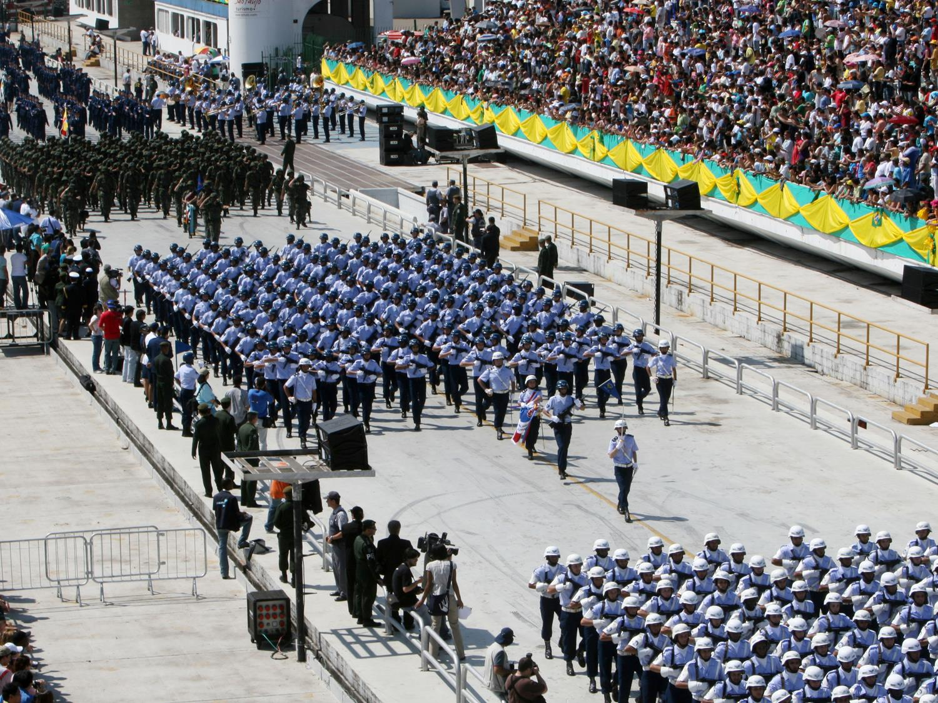
Pomposos
Notes:
Desfiles pomposos.

Slide 17
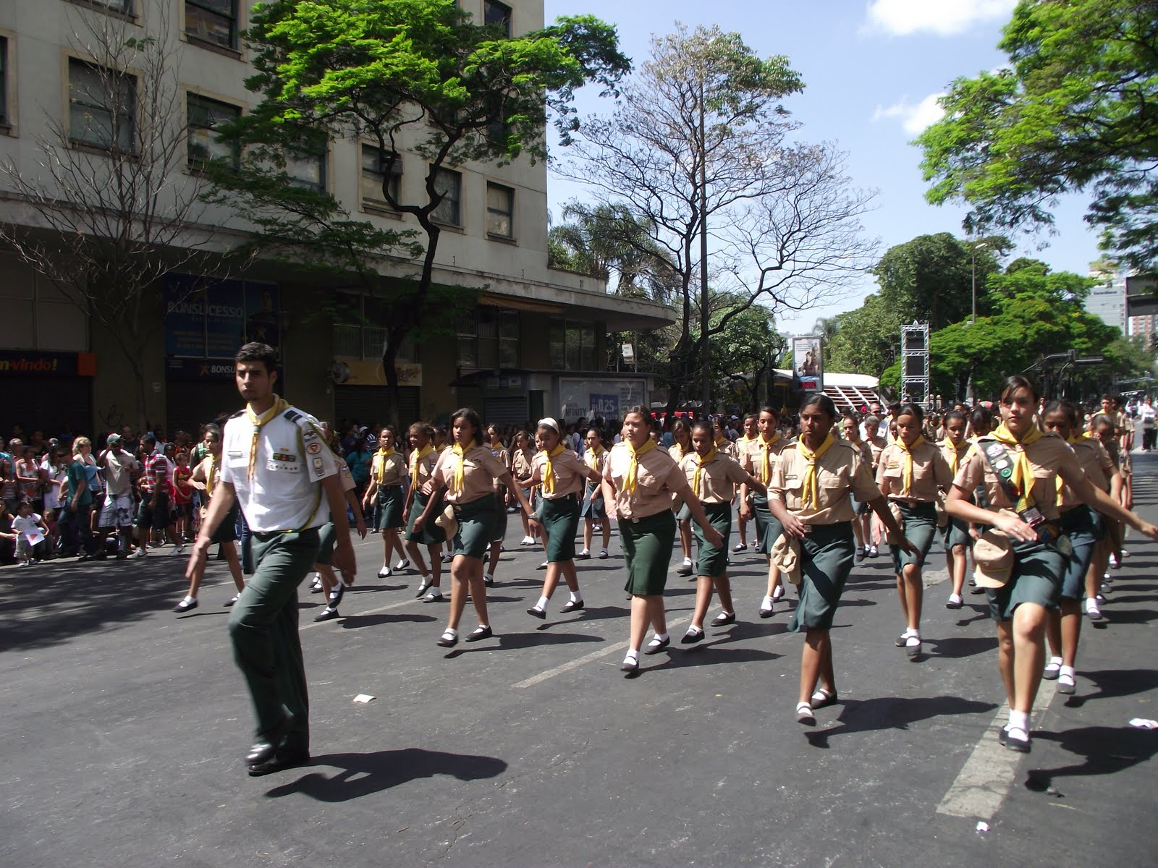
Escotismo

Slide 18
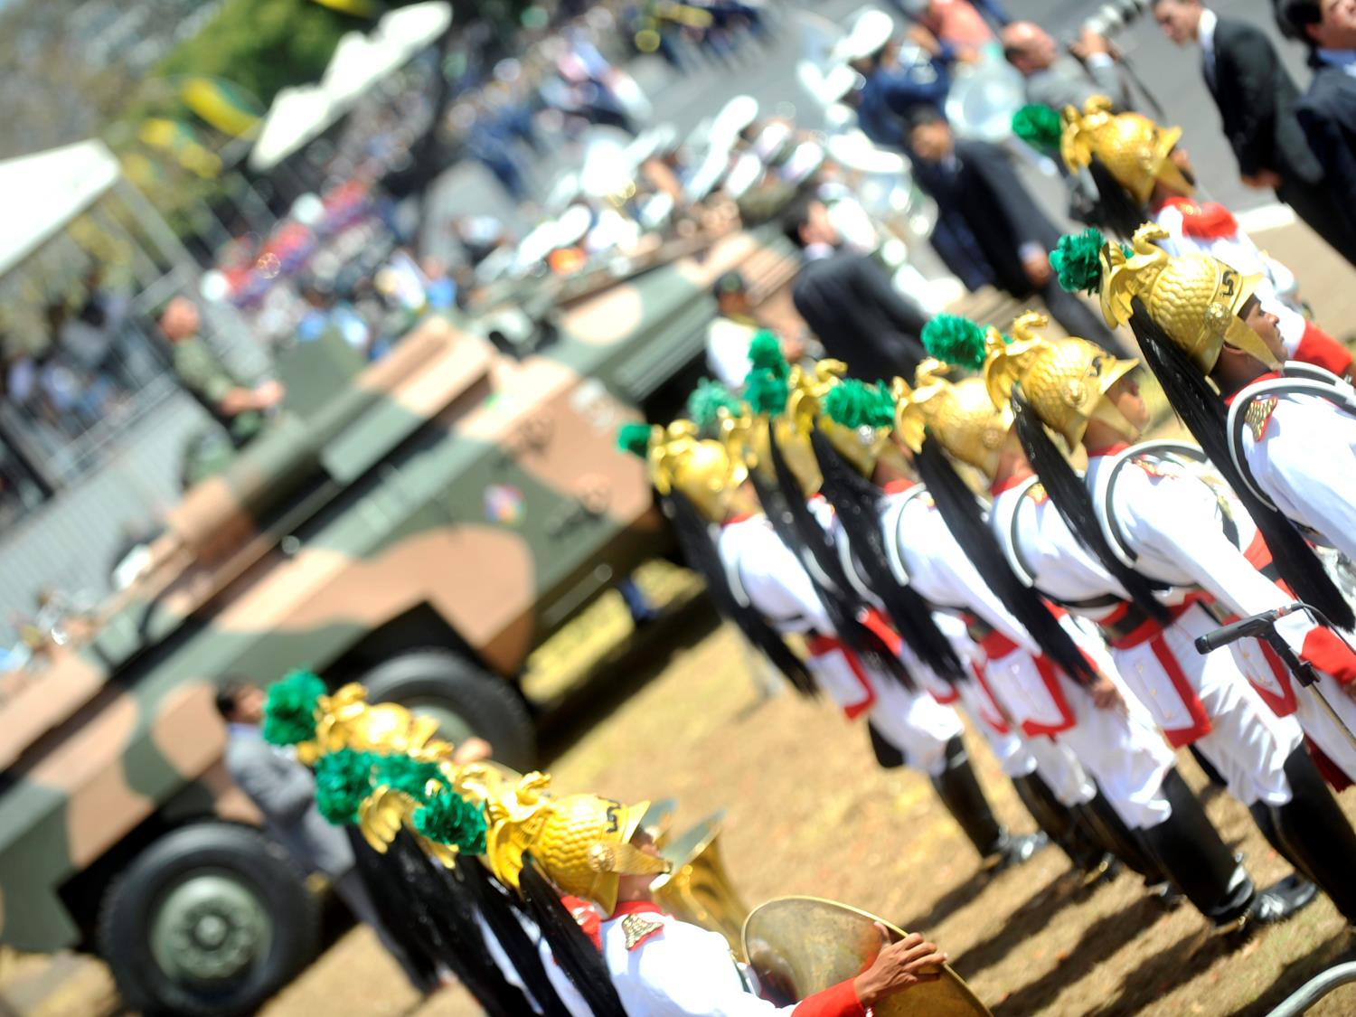
Paradas Militares
Notes:
Paradas Militares

Slide 19
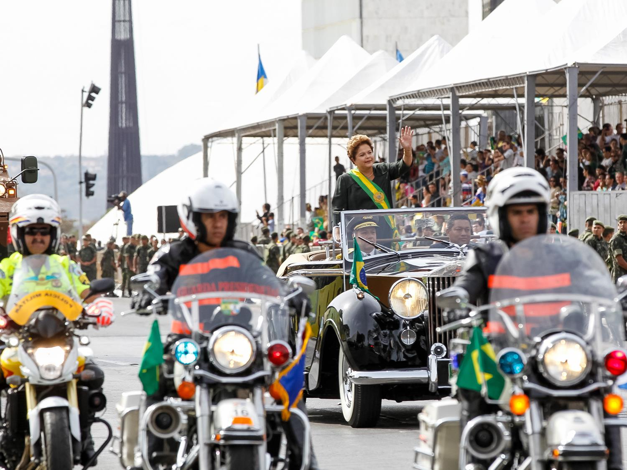
O Maior: Em Brasília!
Notes:
O Maior desfile em Brasília

Slide 20
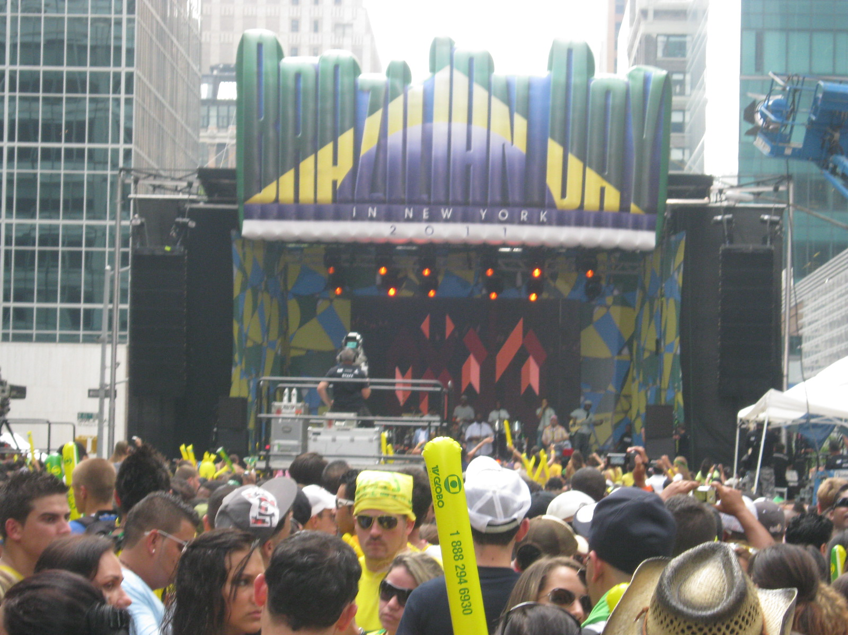
Brazilian Day
Notes:
Fora do Brasil a comemoração mais famosa é o Brazilian Day nos Estados Unidos, com muita alegria os brasileiros que lá residem comemoram a independência.

Slide 21
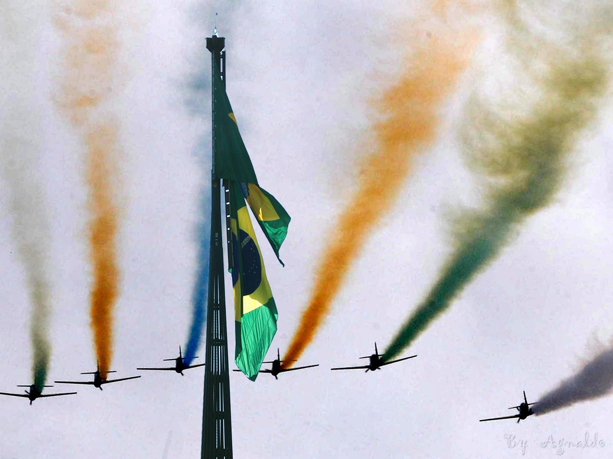
Orgulho Brasileiro
Notes:
O orgulho patriótico enche o coração do brasileiro neste dia.
Também vemos a manifestação patriótica em outros eventos, de maneira mais intensa nos jogos esportivos, e de modo especial no futebol.

Slide 22

Futebol

Slide 23
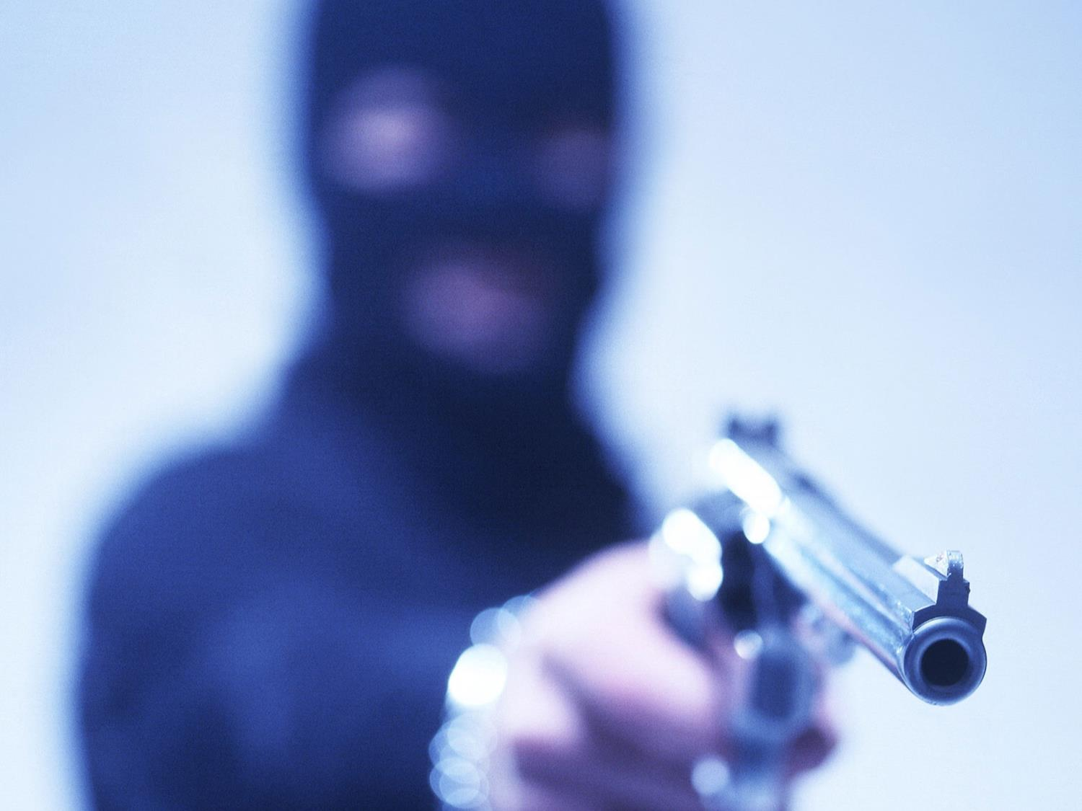
Falta De Segurança

Slide 24
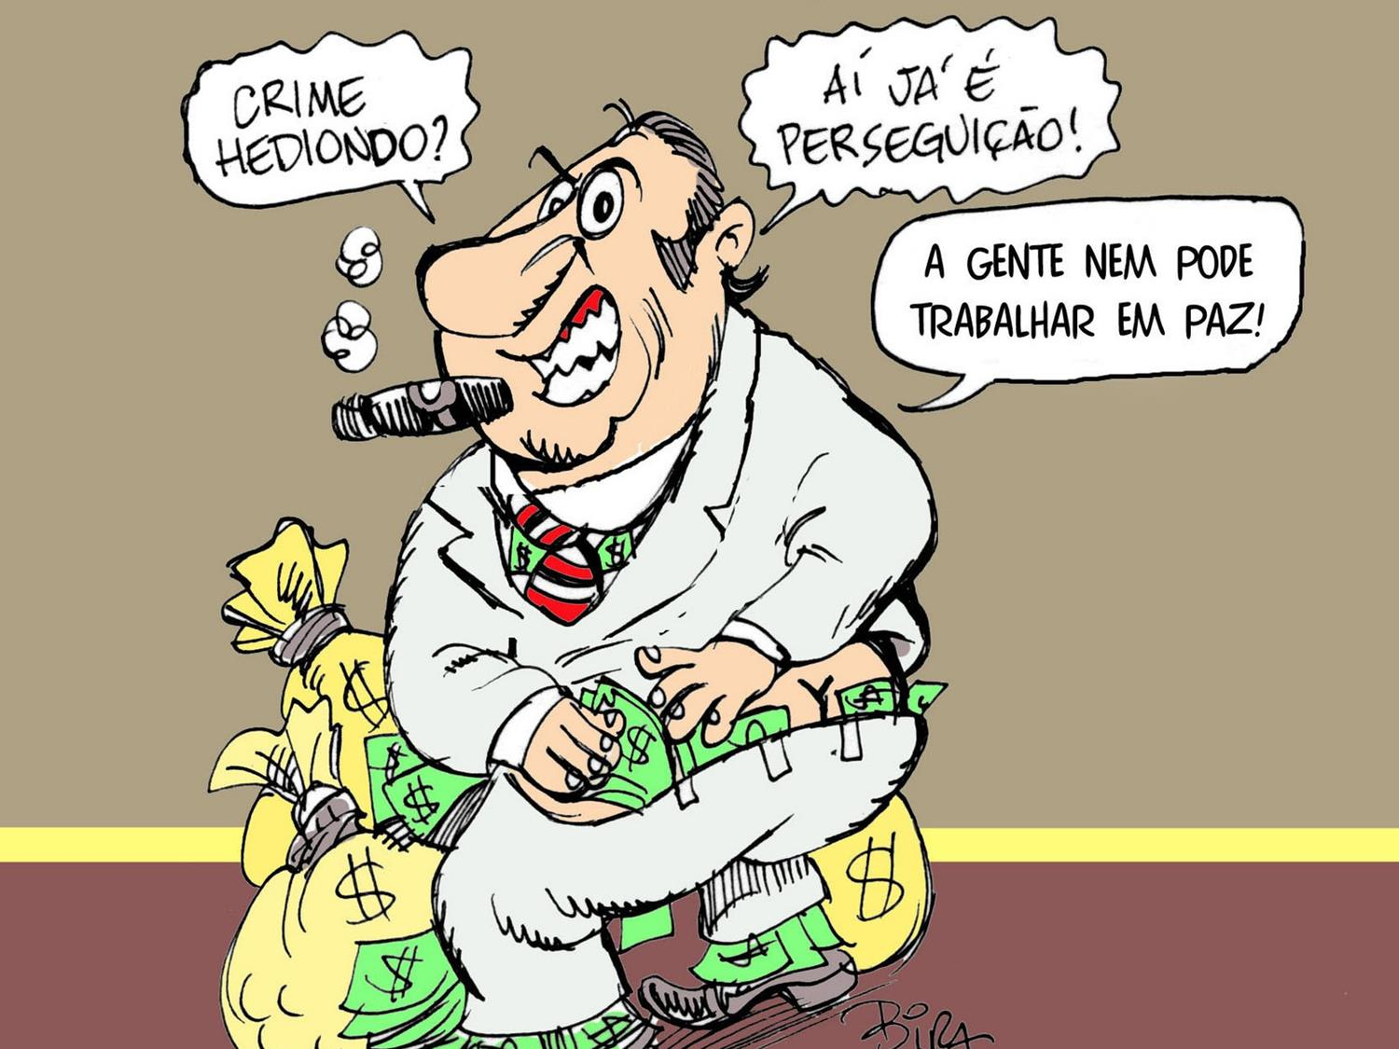
Corrupção

Slide 25
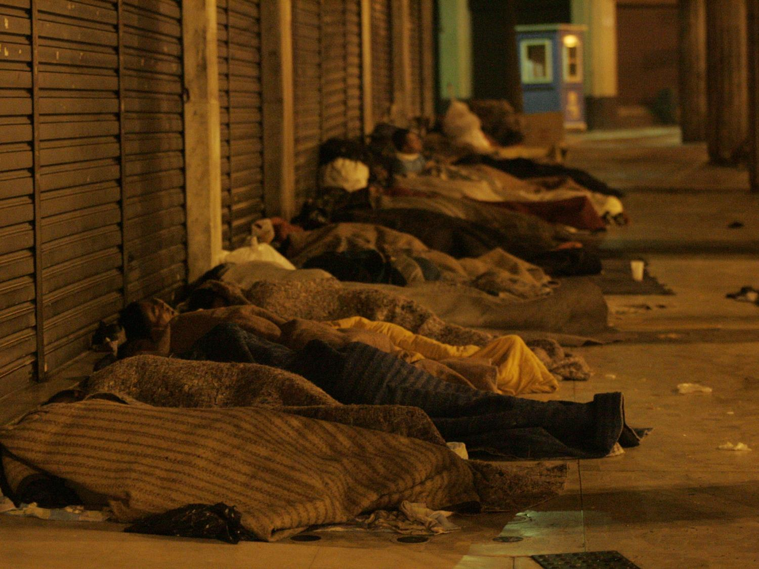
Solidão

Slide 26
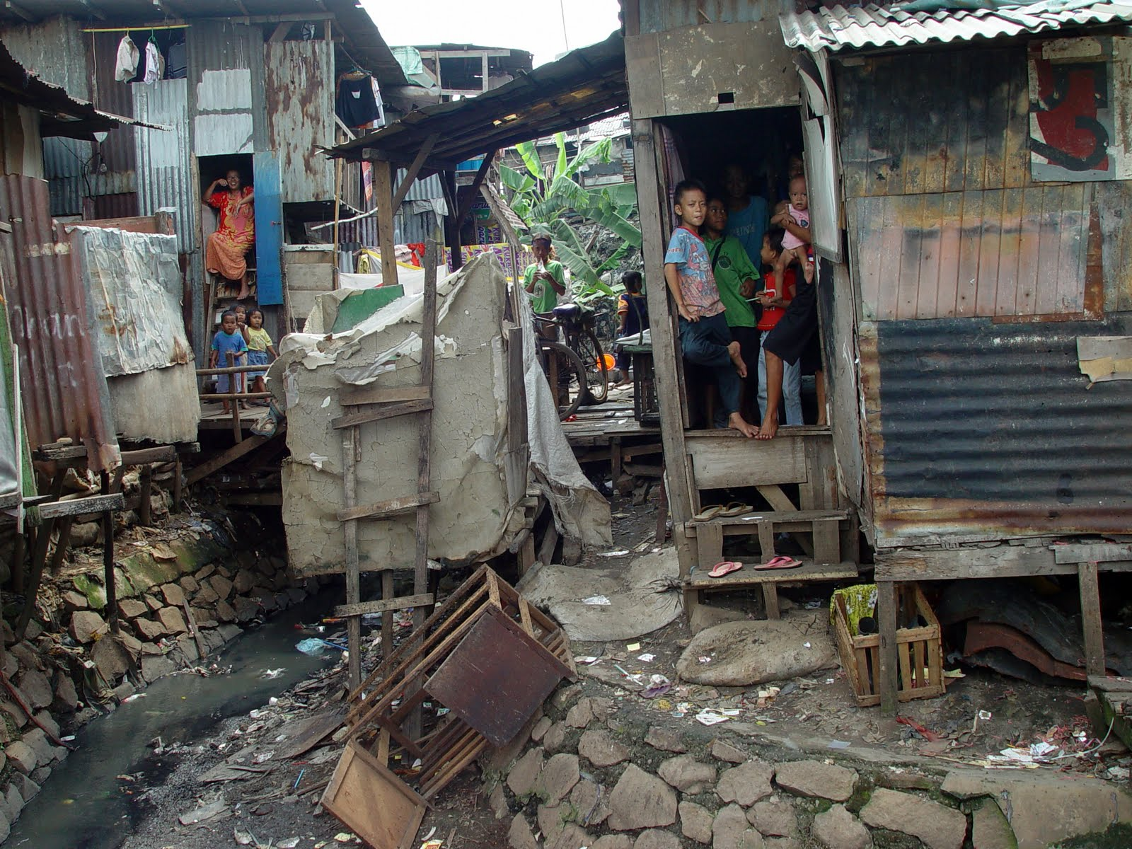
Desigualdade

Slide 27
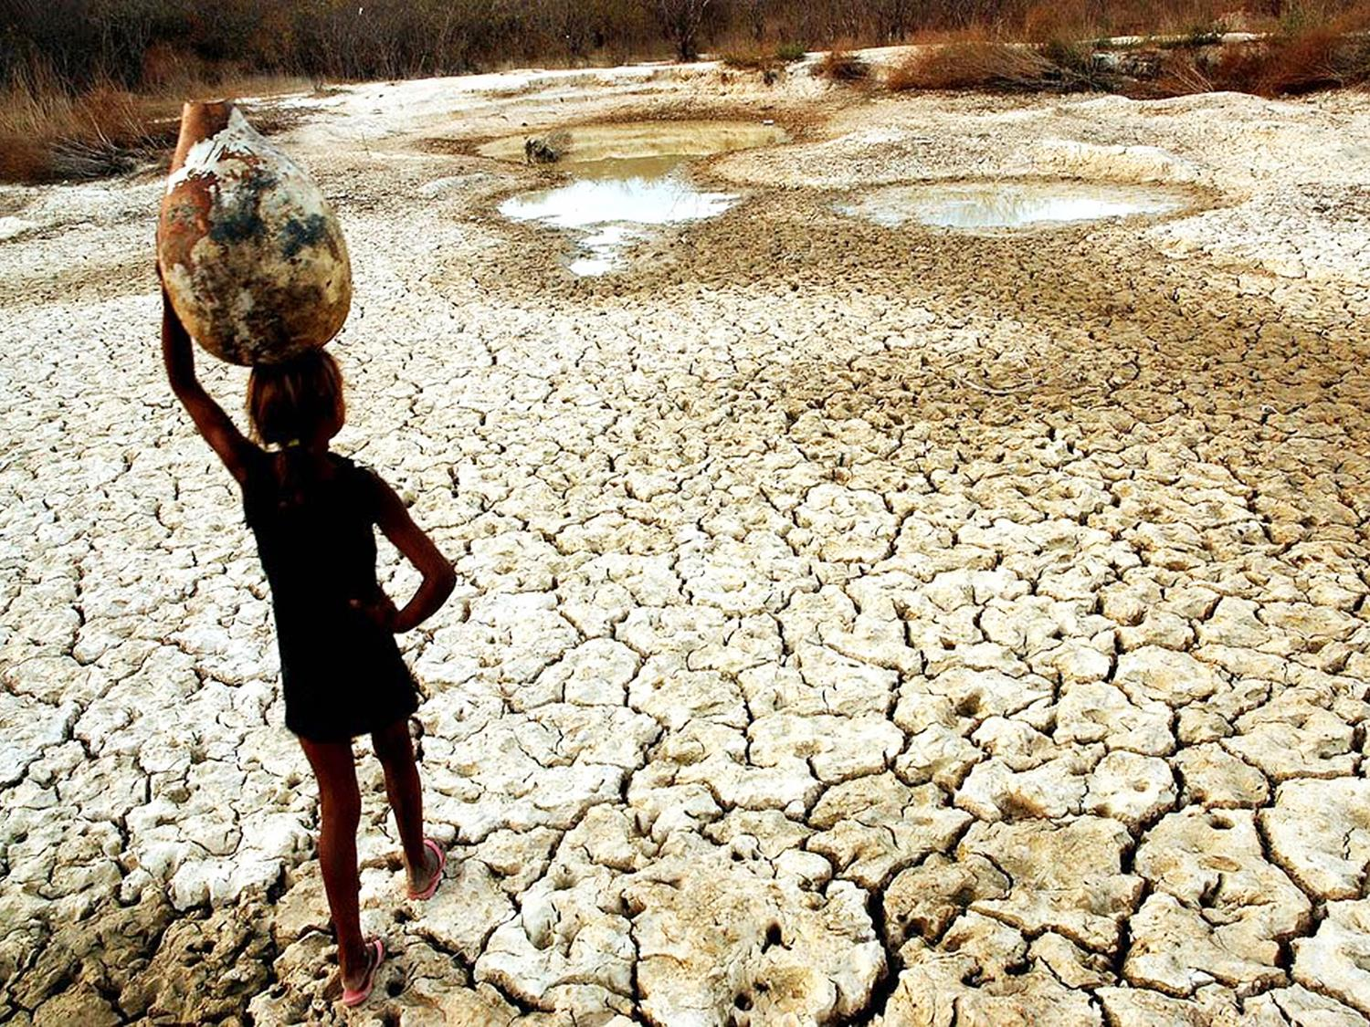
Miséria

Slide 28
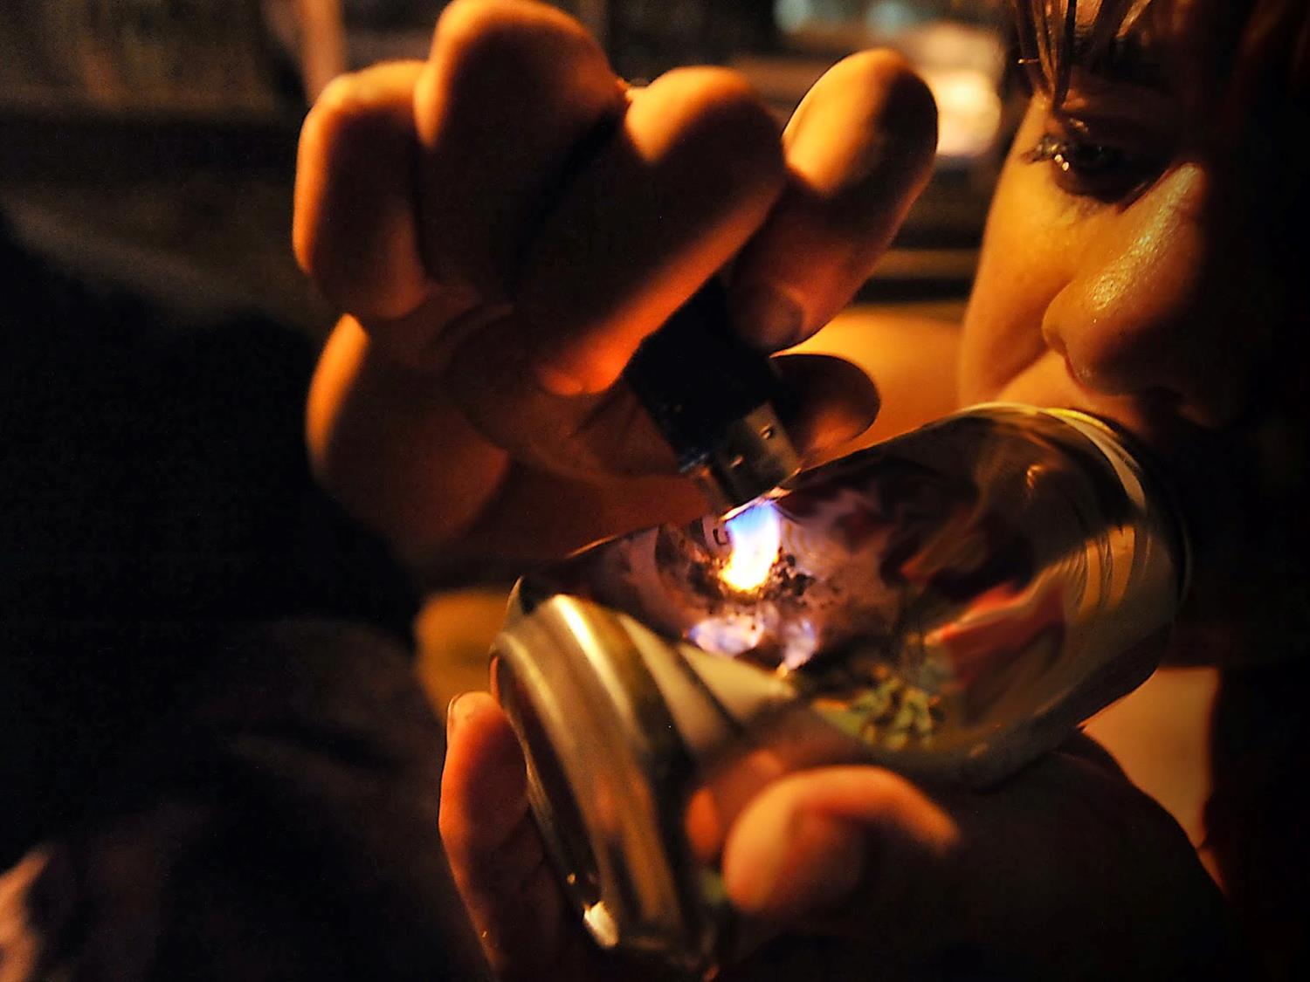
Crianças Nas Drogas

Slide 29
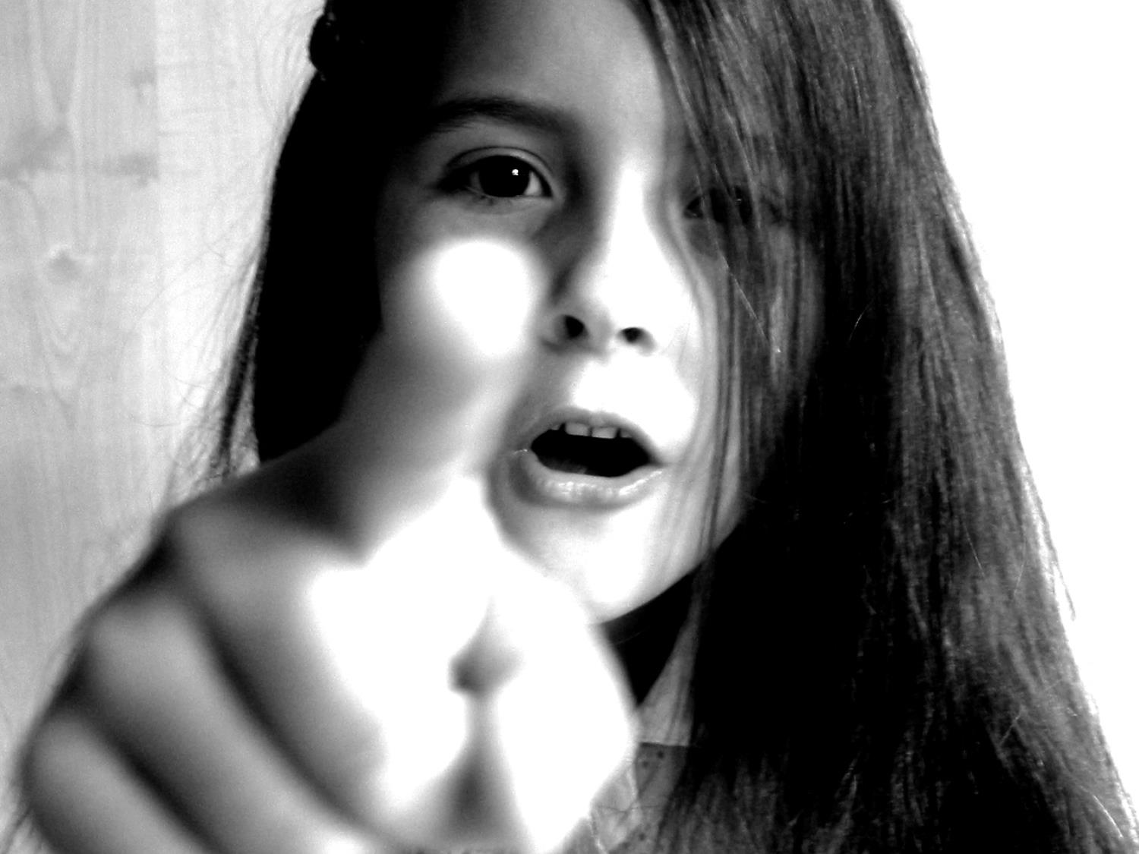
O Que Nós Poderíamos Fazer
Notes:
Vamos esquecer o governo um pouquinho, que muito pode fazer e não faz, e vamos pensar no que nós podemos fazer.

Slide 30
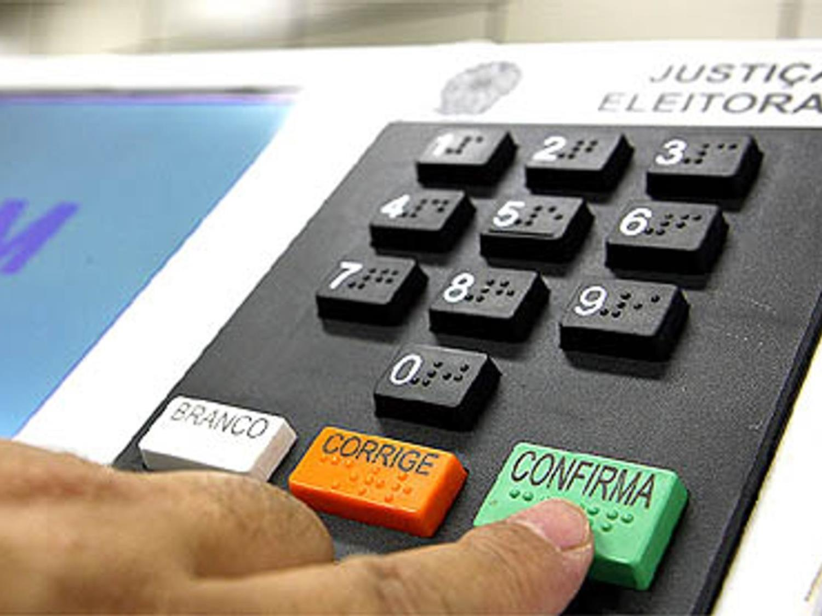
Votar Consciente
Notes:
Penso que votar consciente é uma boa.

Slide 31
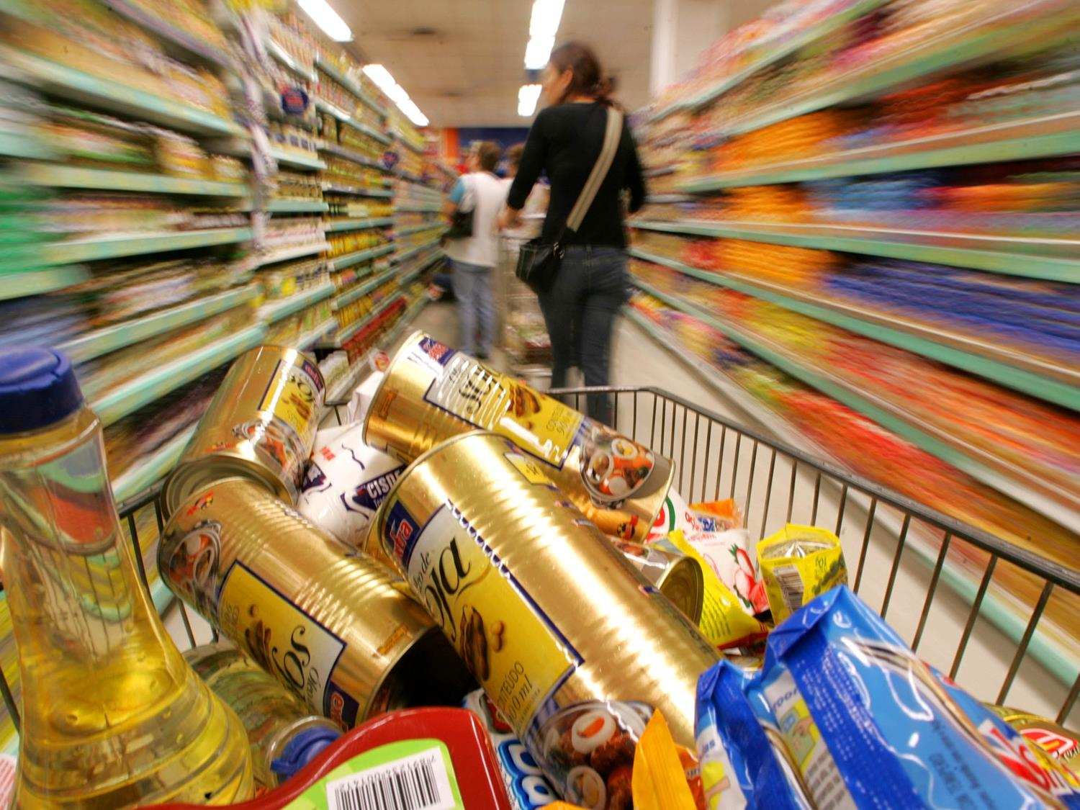
Arrecadando Alimentos
Notes:
Recolher alimentos para distribuir

Slide 32
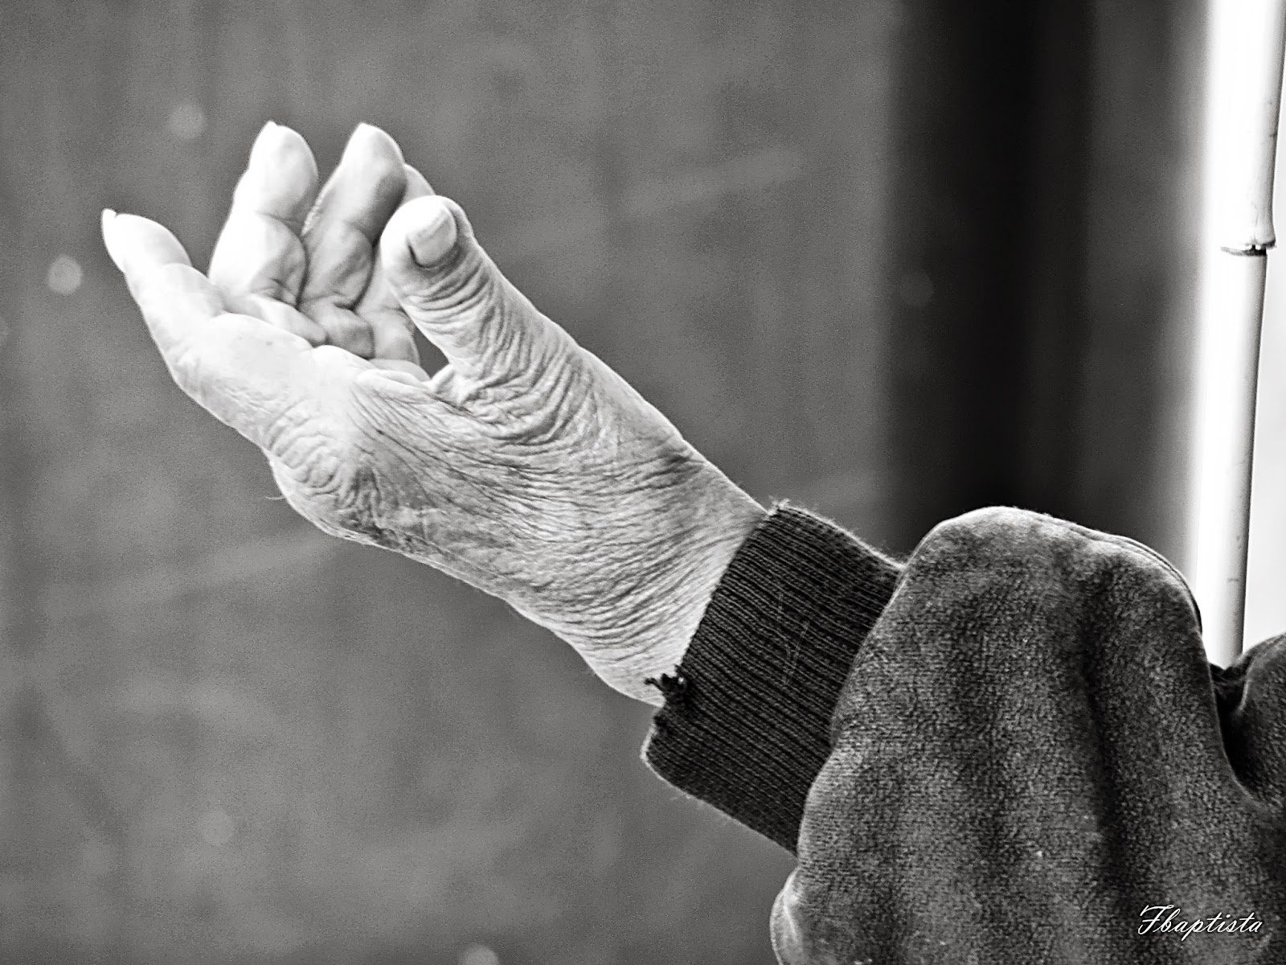
Amenizando Sofrimento
Notes:
Talvez amenizar o sofrimento das pessoas com nossas doações

Slide 33
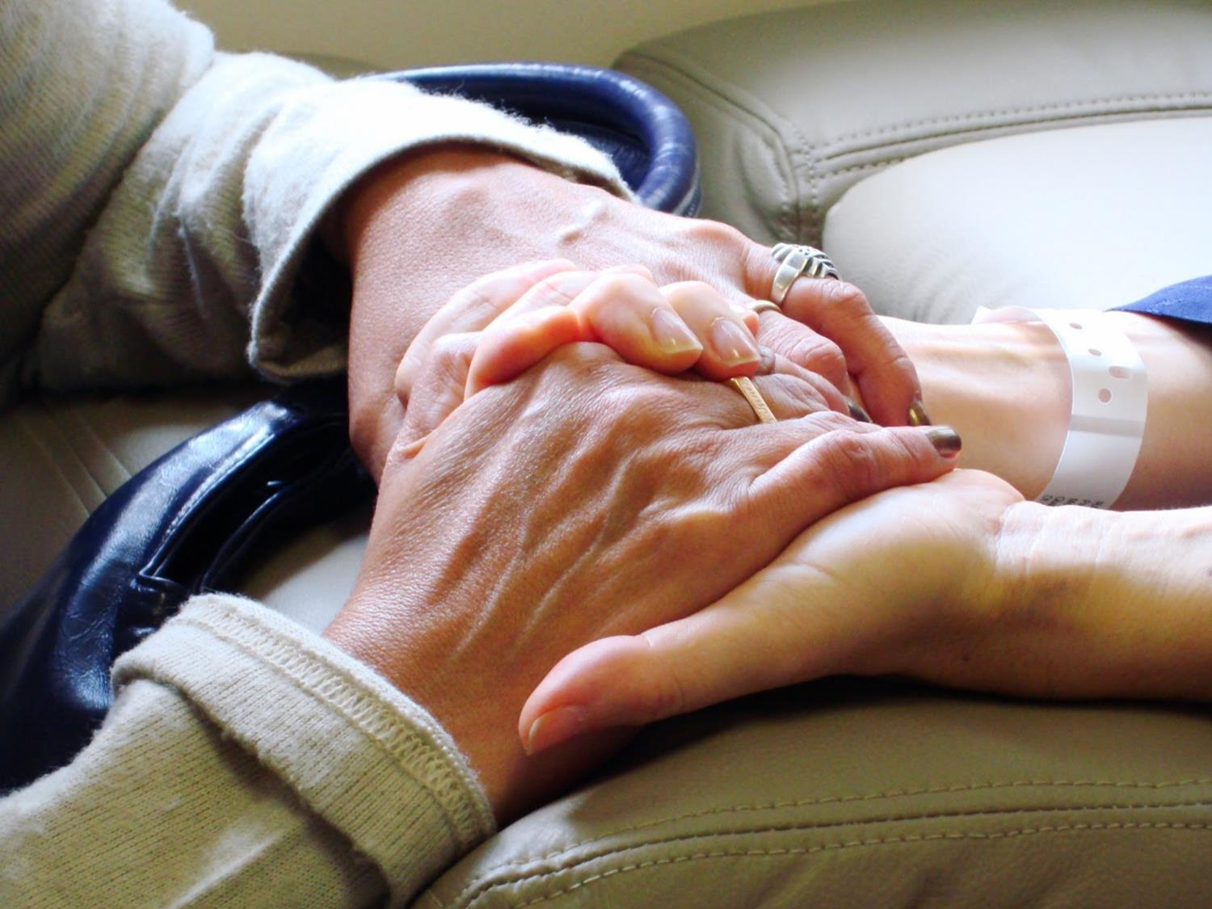
Dando Amparo
Notes:
Fornecer Amparo, orar com elas, ouvir....

Slide 34
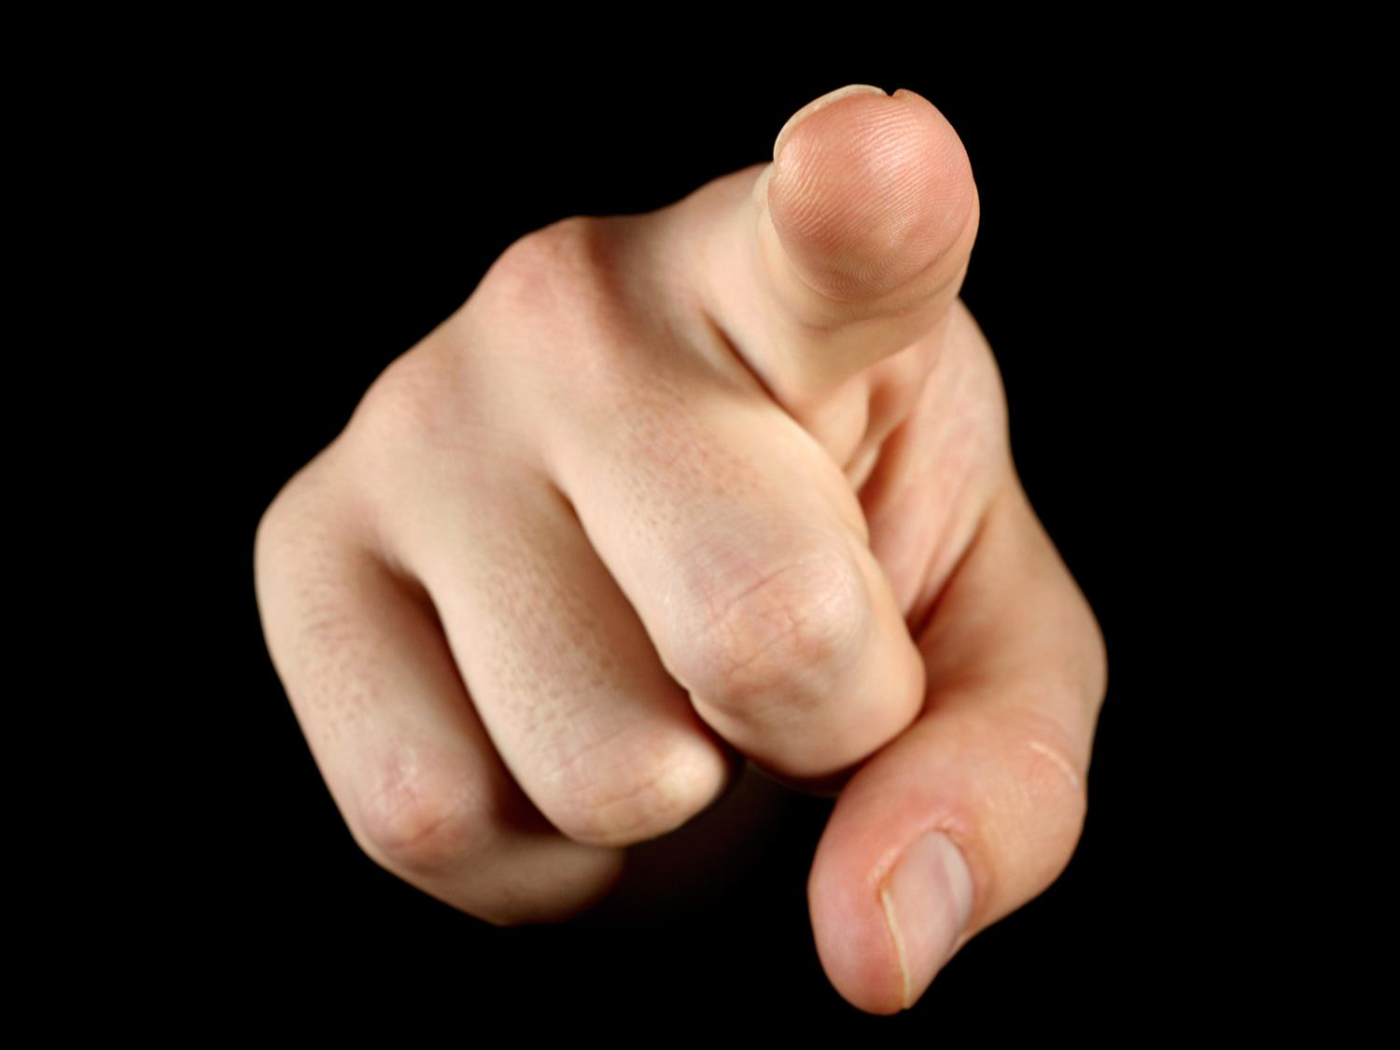
O Que Você Pode Fazer?
Notes:
O que vc poderia fazer pelo seu país?

Slide 35
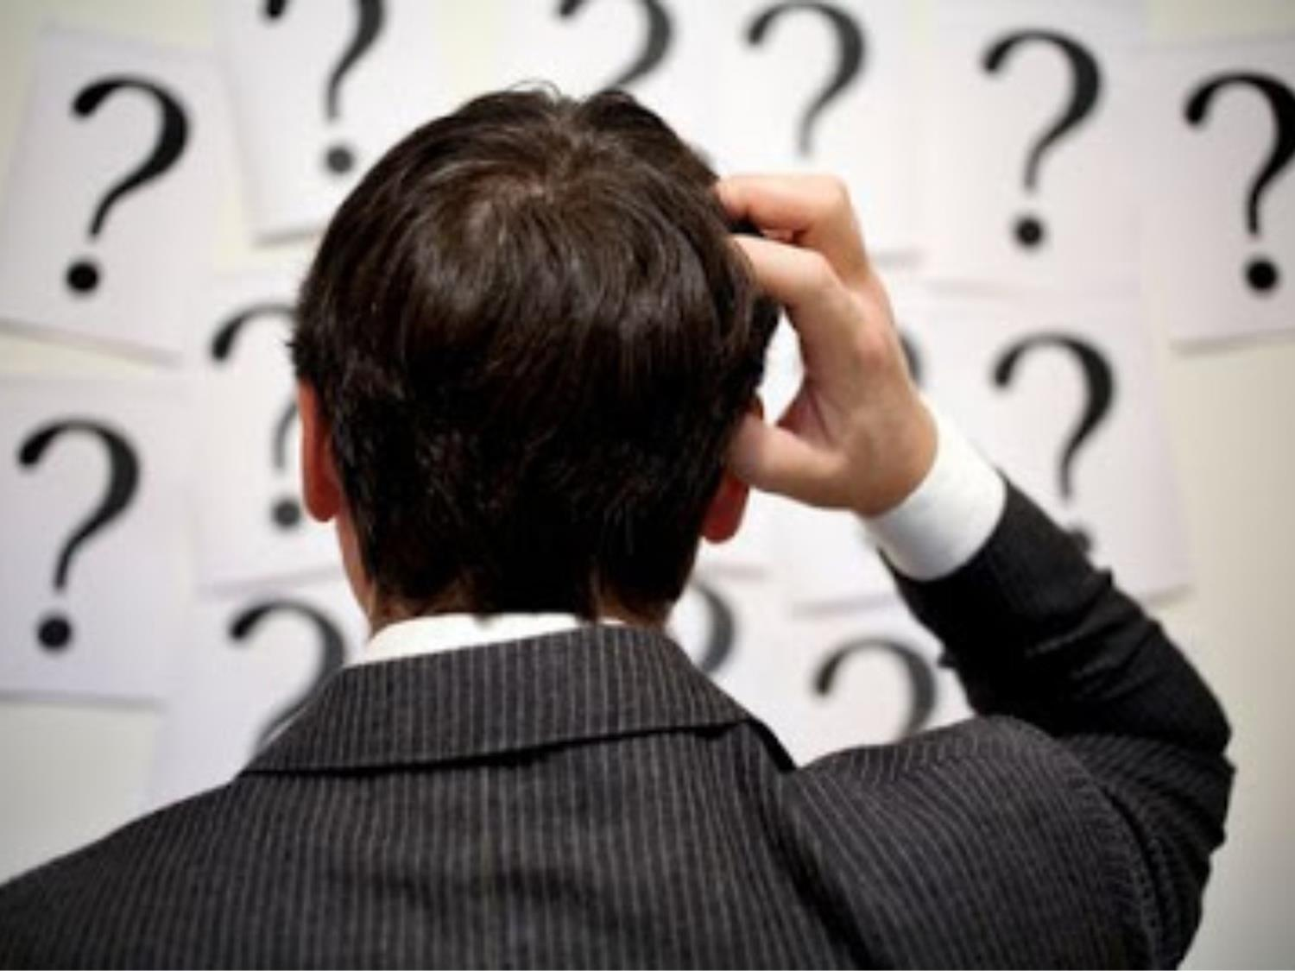
Quem É Meu País?

Slide 36
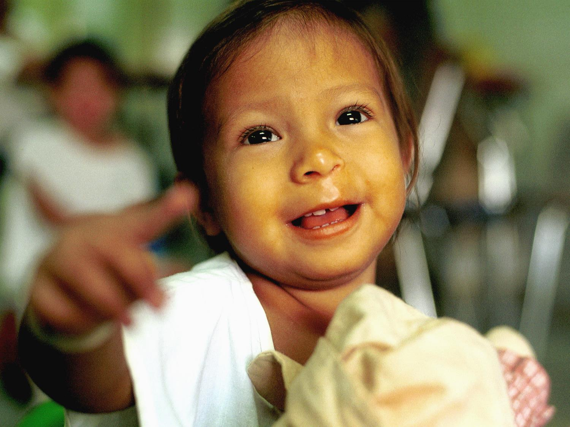
São As Crianças Nos Hospitais

Slide 37
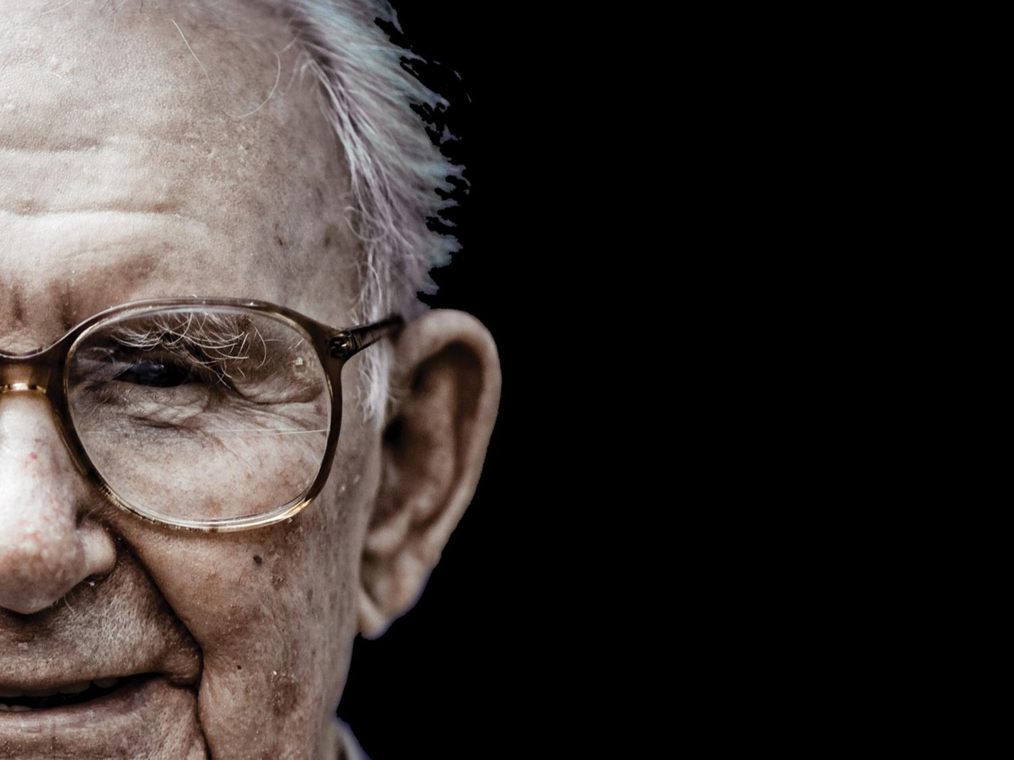
É Seu Vizinho Idoso

Slide 38
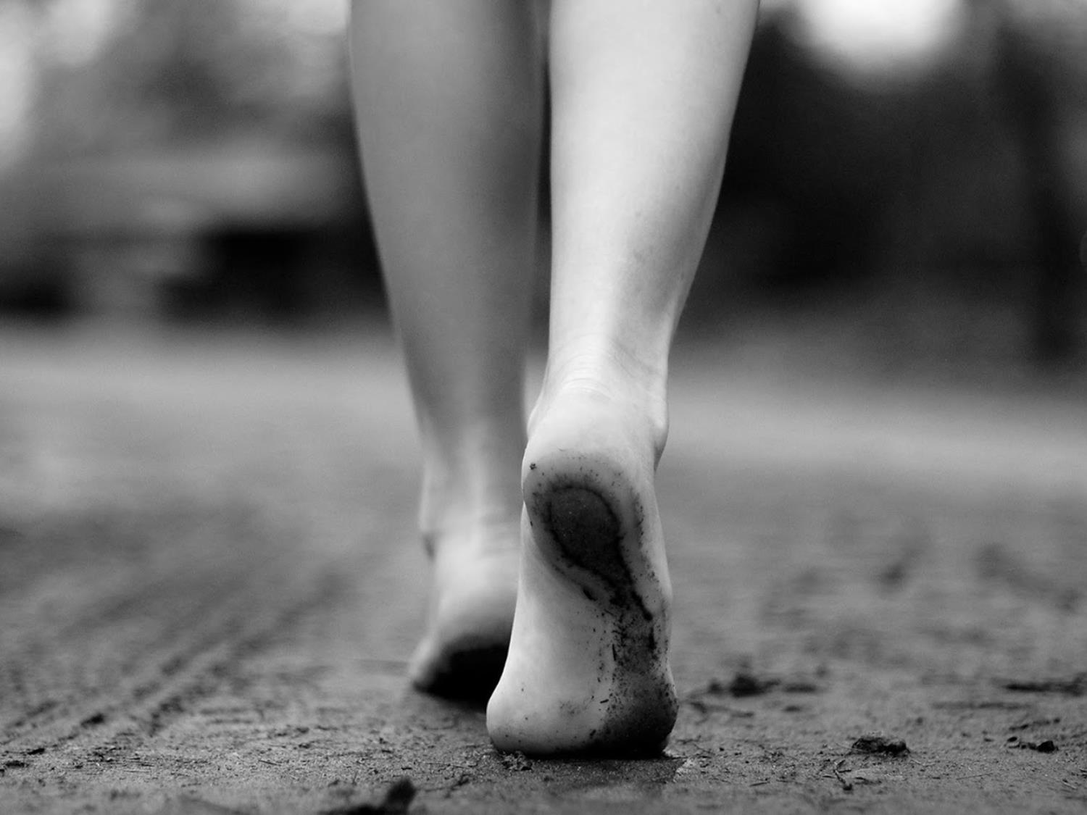
São Pessoas
Notes:
Lembrando que seu país não é o governo, mas as pessoas que moram na sua rua, no seu bairro, na sua cidade.

Slide 39
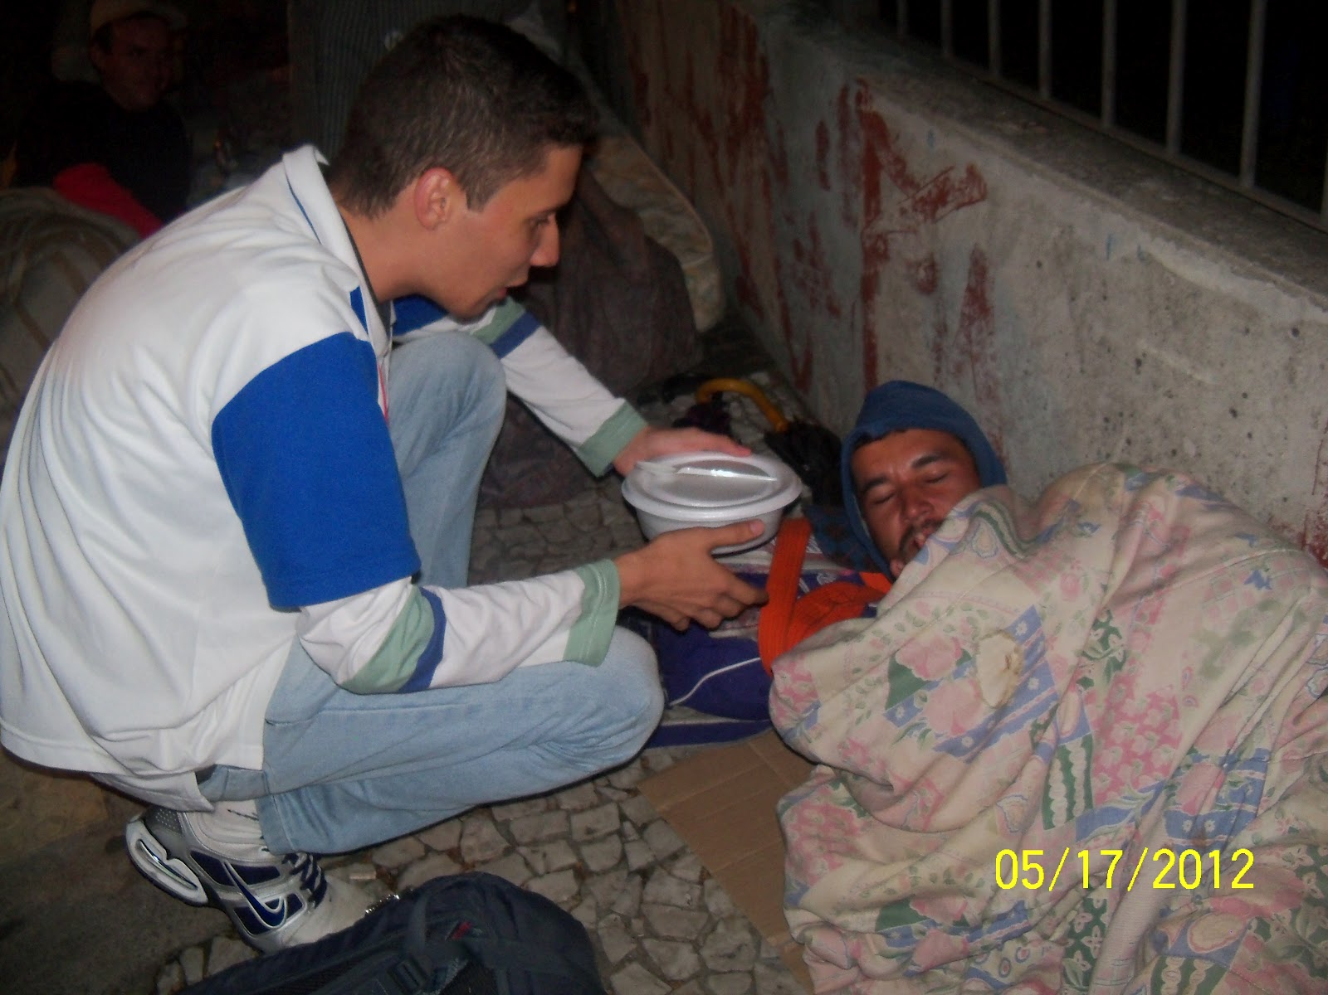
O Que Você Tem Pra Repartir?
Notes:
O que você tem que você poderia dividir com quem não tem?

Slide 40

Existe Independência?
Notes:
Uma outra questão que vem mente neste dia é o lance da independência
Existe total independência?
Vejamos o Brasil, ele é totalmente independente?
Que tipo de independência é essa? Se o Brasil tomar uma atitude radical, sofre retaliação por outros países. Ninguém mais compra e nem vende pra o Brasil.

Slide 41

Buscamos Independência
Notes:
A palavra independência soa agradável aos nossos ouvidos.
Estamos constantemente buscando uma independência.
Independência financeira
Independência dos pais
Independência emocional
As mulheres buscam a independência financeira do Marido.
Etc...

Slide 42
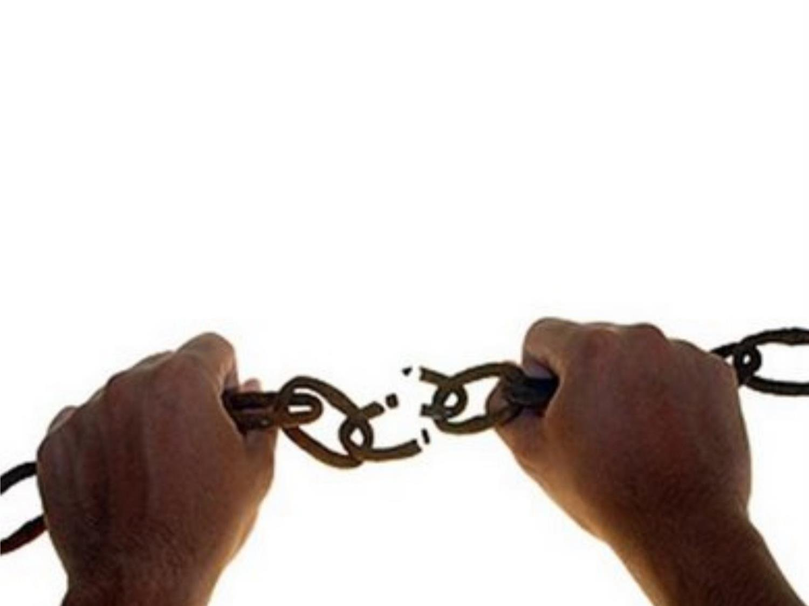
Independência ou Morte!
Notes:
A nossa luta por essa independência é tão forte que praticamente gritamos todos os dias.
“Independência ou morte”

Slide 43
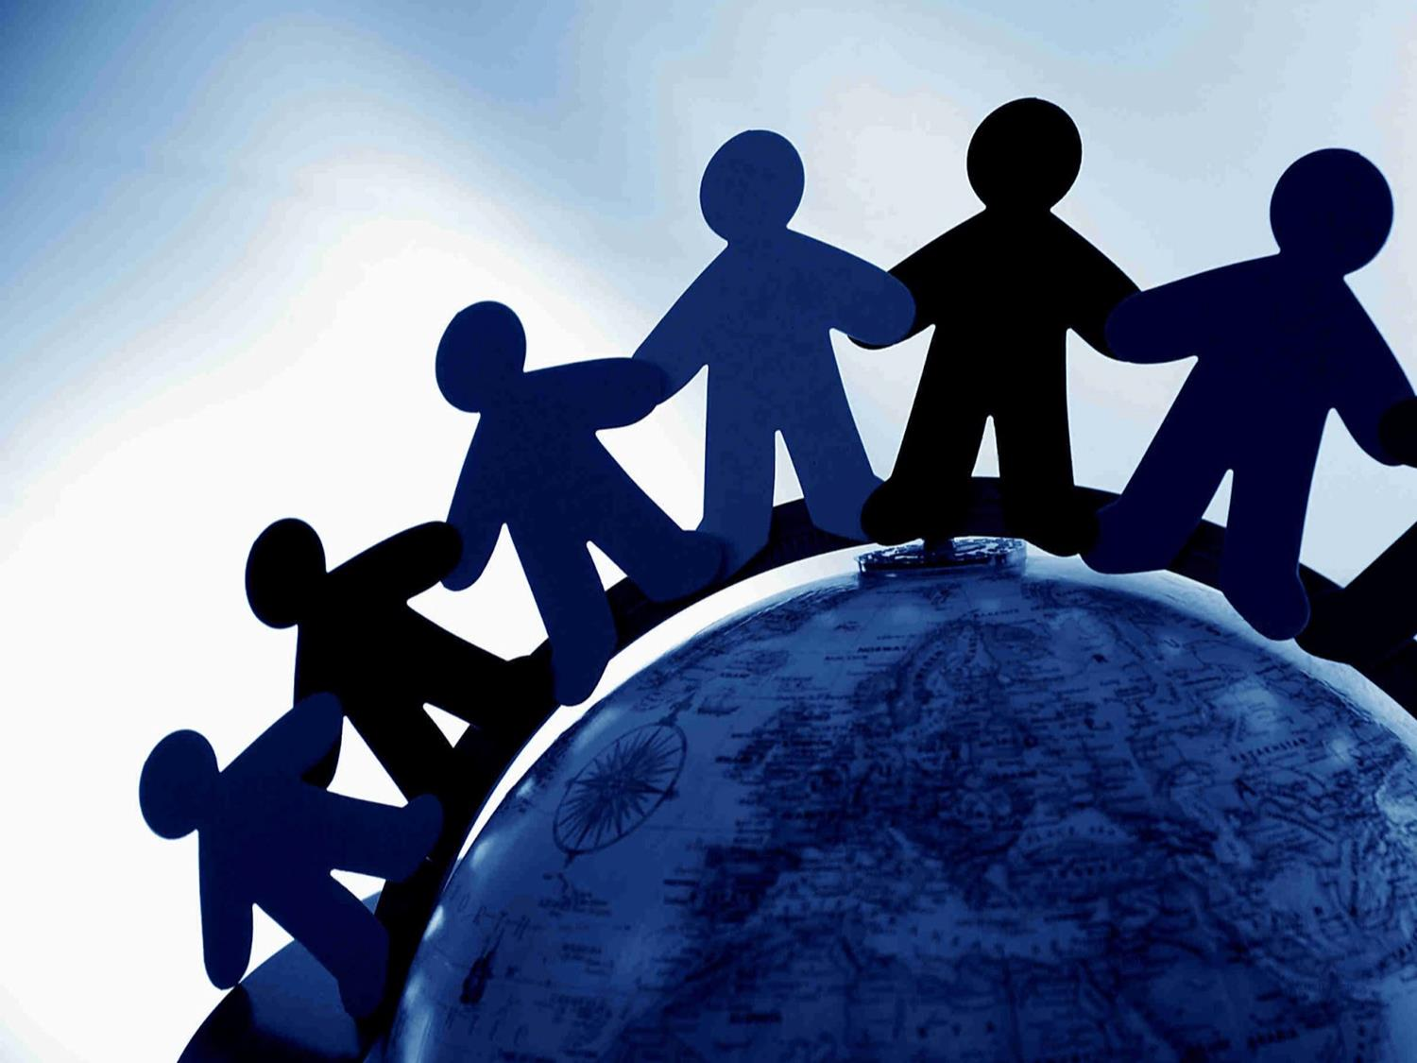
Interdependência
Notes:
Por mais que lutamos contra a dependência, a natureza mostra que nós precisamos uns dos outros, “ninguém é uma ilha”.

Slide 44
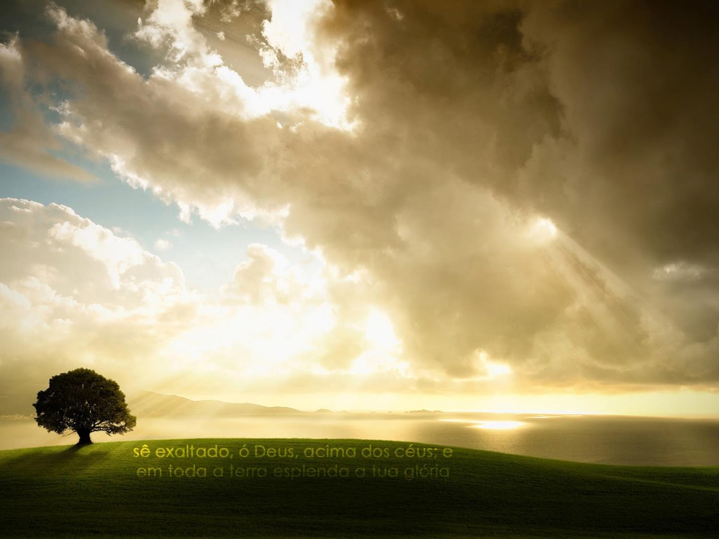
Dependemos de Deus
Notes:
Acima de tudo dependemos de Deus.
Ele nos comunica vida.
Sem ele nada podemos fazer.
Ele nos fornece o Sol, a chuva, a terra...
Neste caso não dá pra escolher entre independência ou morte por que
Independência é Morte.

Slide 45
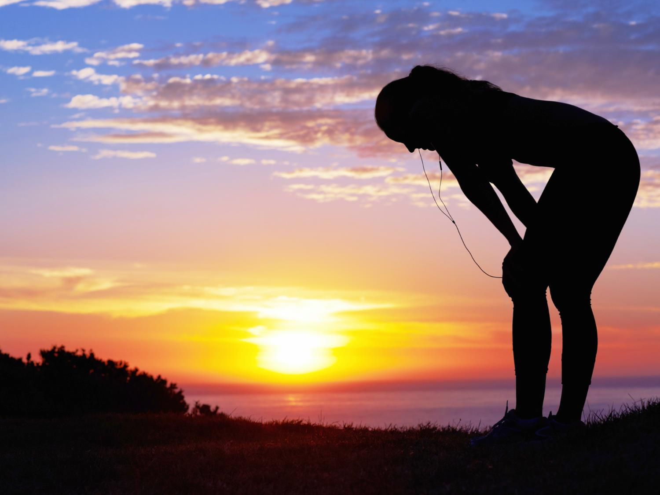
Somos Limitados
Notes:
Pois, uma coisa precisamos reconhecer, somos limitados e nem precisamos da bíblia pra descobrir isso. É só olhar ao nosso redor, as doenças, a morte, os acidentes, o envelhecimento. E podemos listar mais coisas que nos lembra constantemente da nossa limitação.
Mas diferente da relação Portugal/Brasil, que era de puro interesse e egoísmo.
Depender de Deus é algo maravilhoso, pois Ele quer somente o nosso bem.

Slide 46
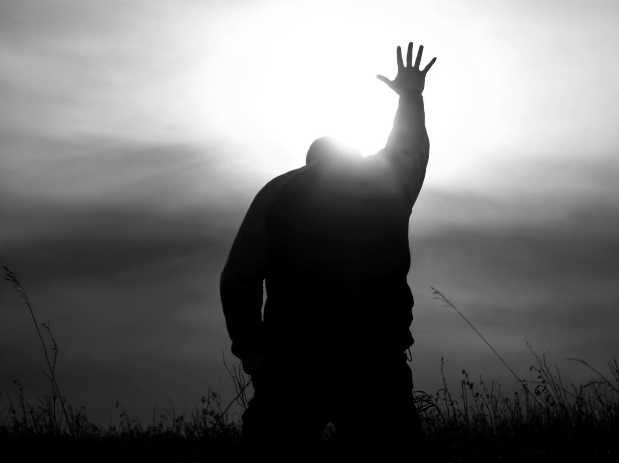
Obtenha o Melhor
Notes:
Permaneça na dependência Dele e obtenha o melhor , pois é somente isso que Ele quer pra você, o Melhor

